Slide 1


Slide 2
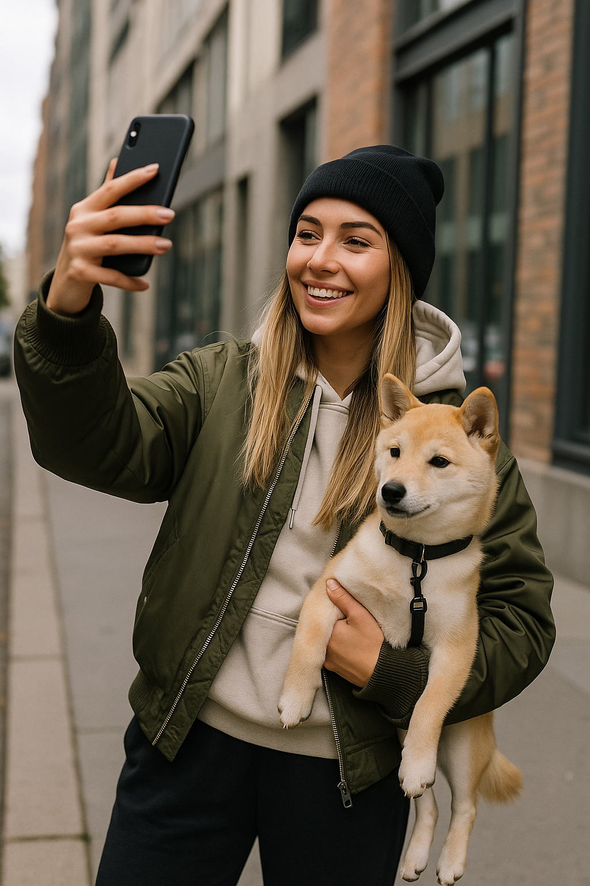

INFLUENSER

Slide 3

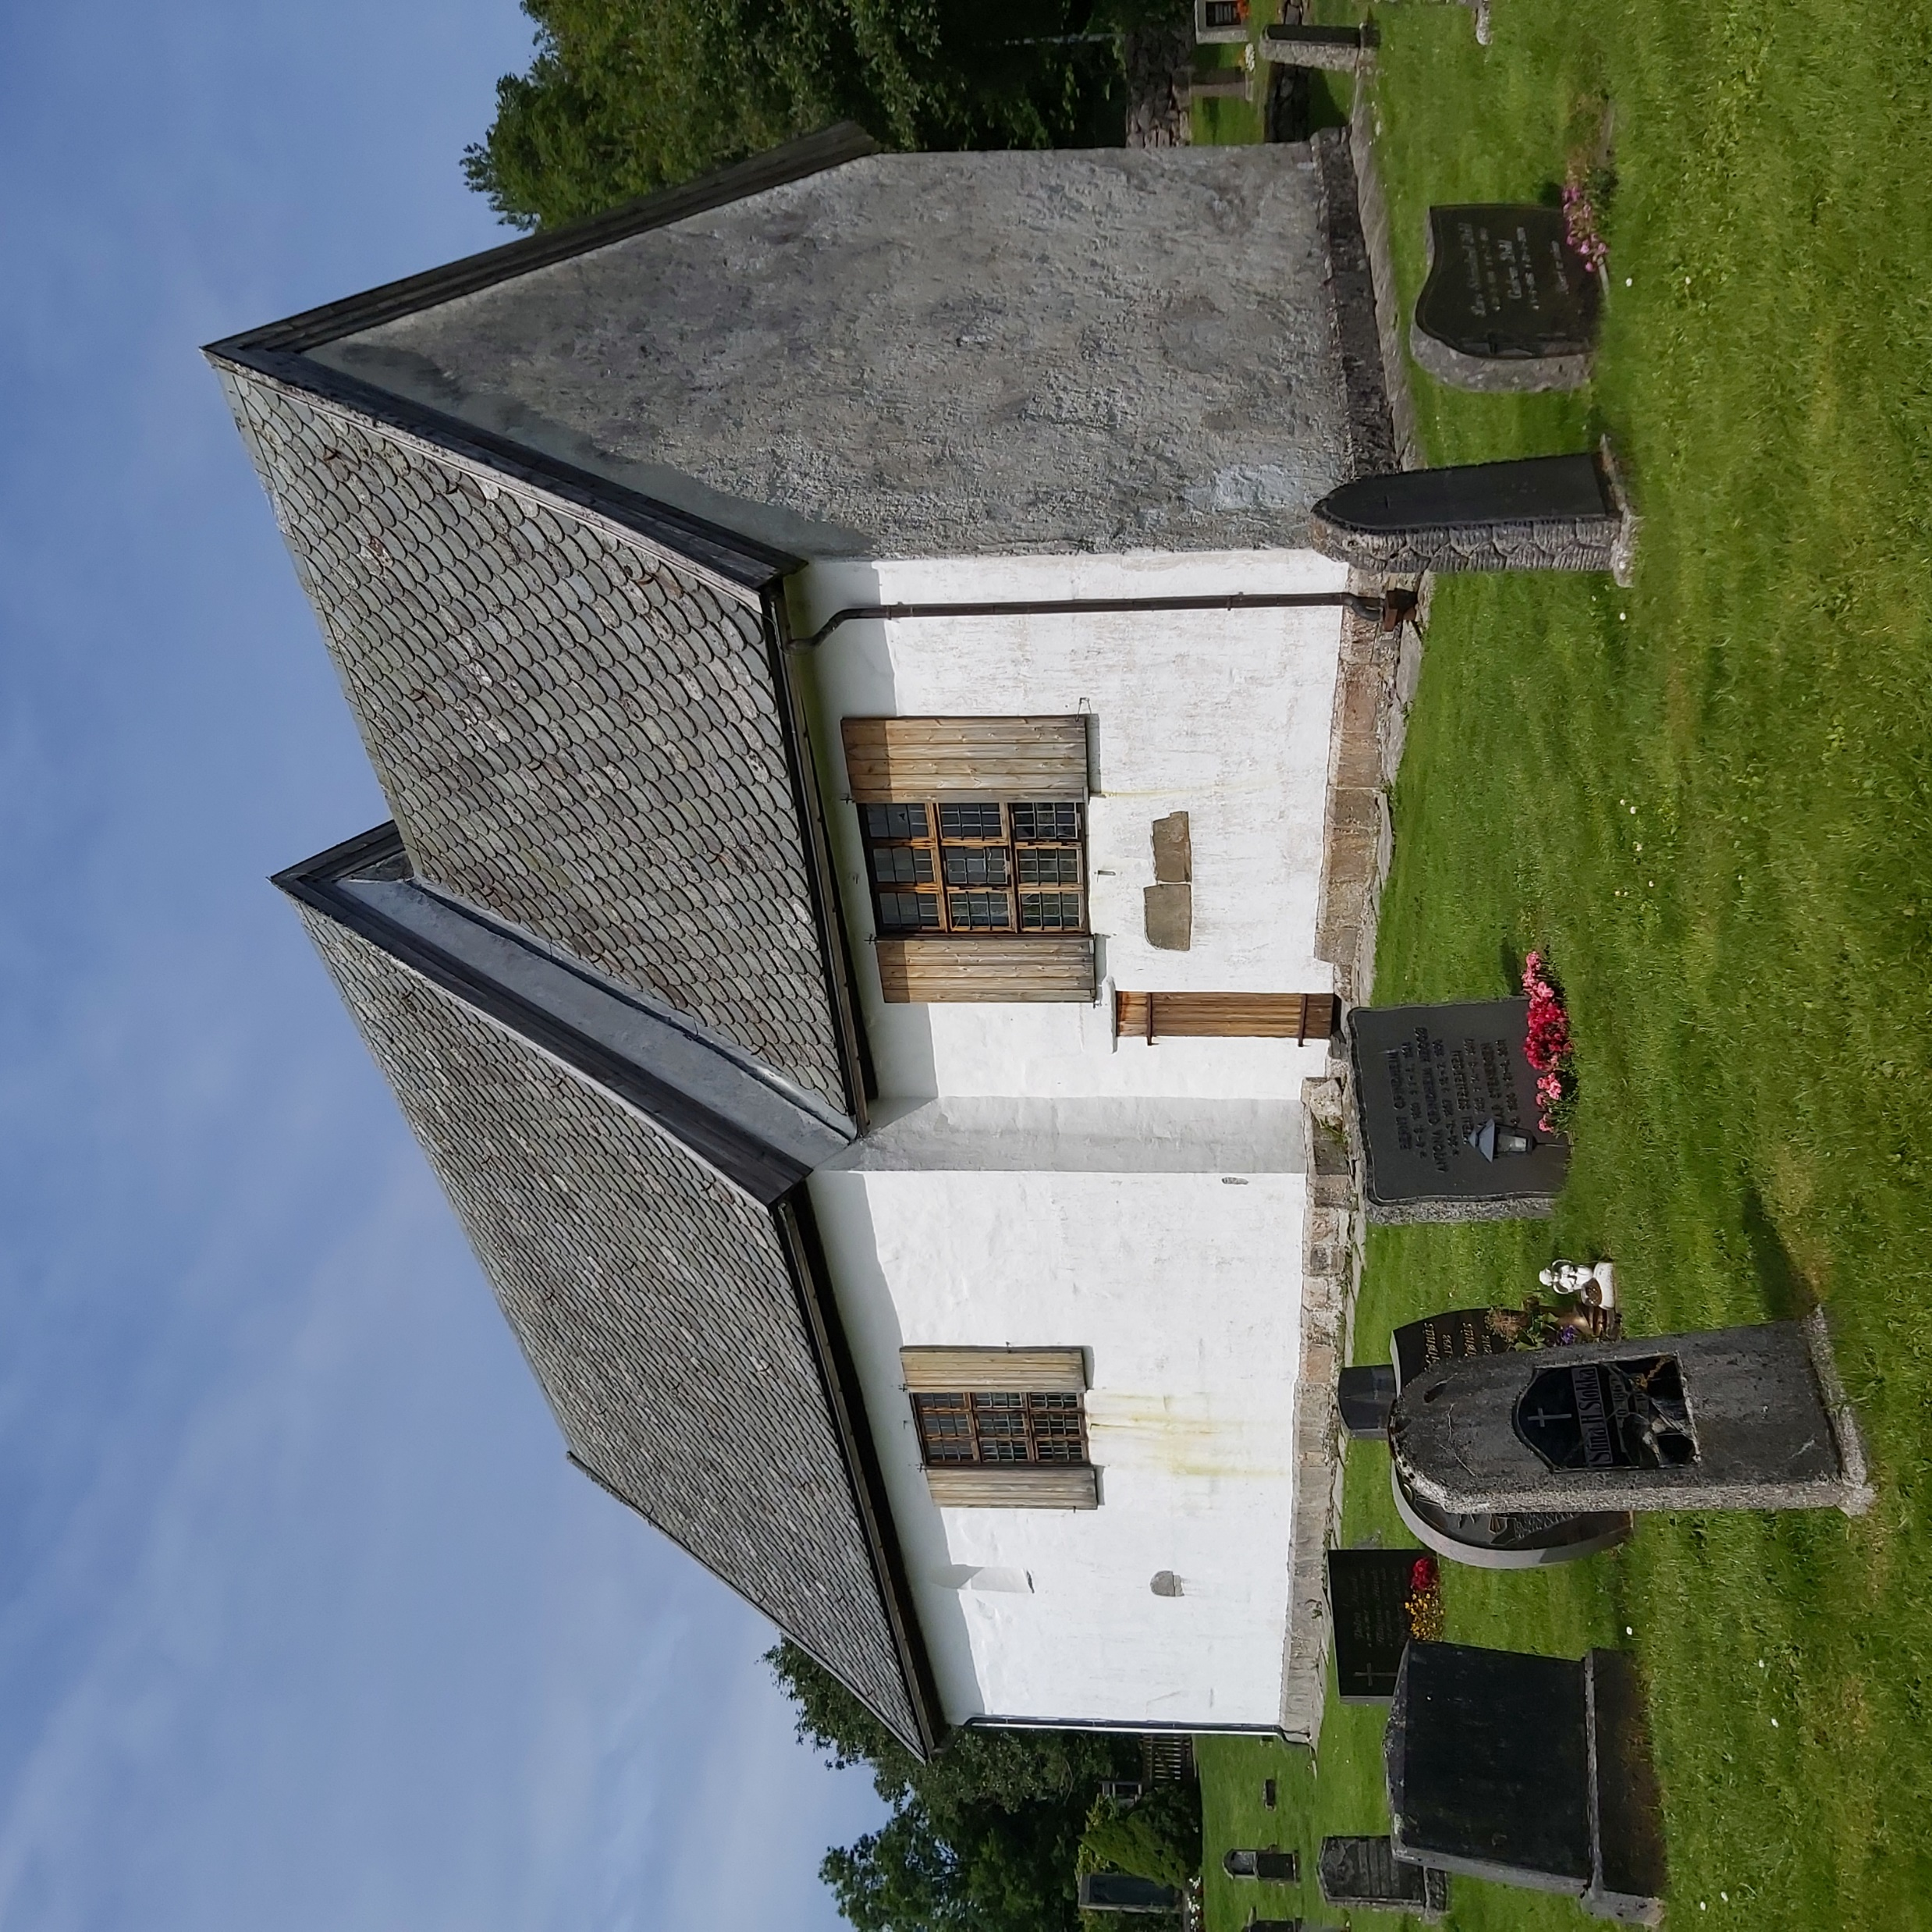

Slide 4
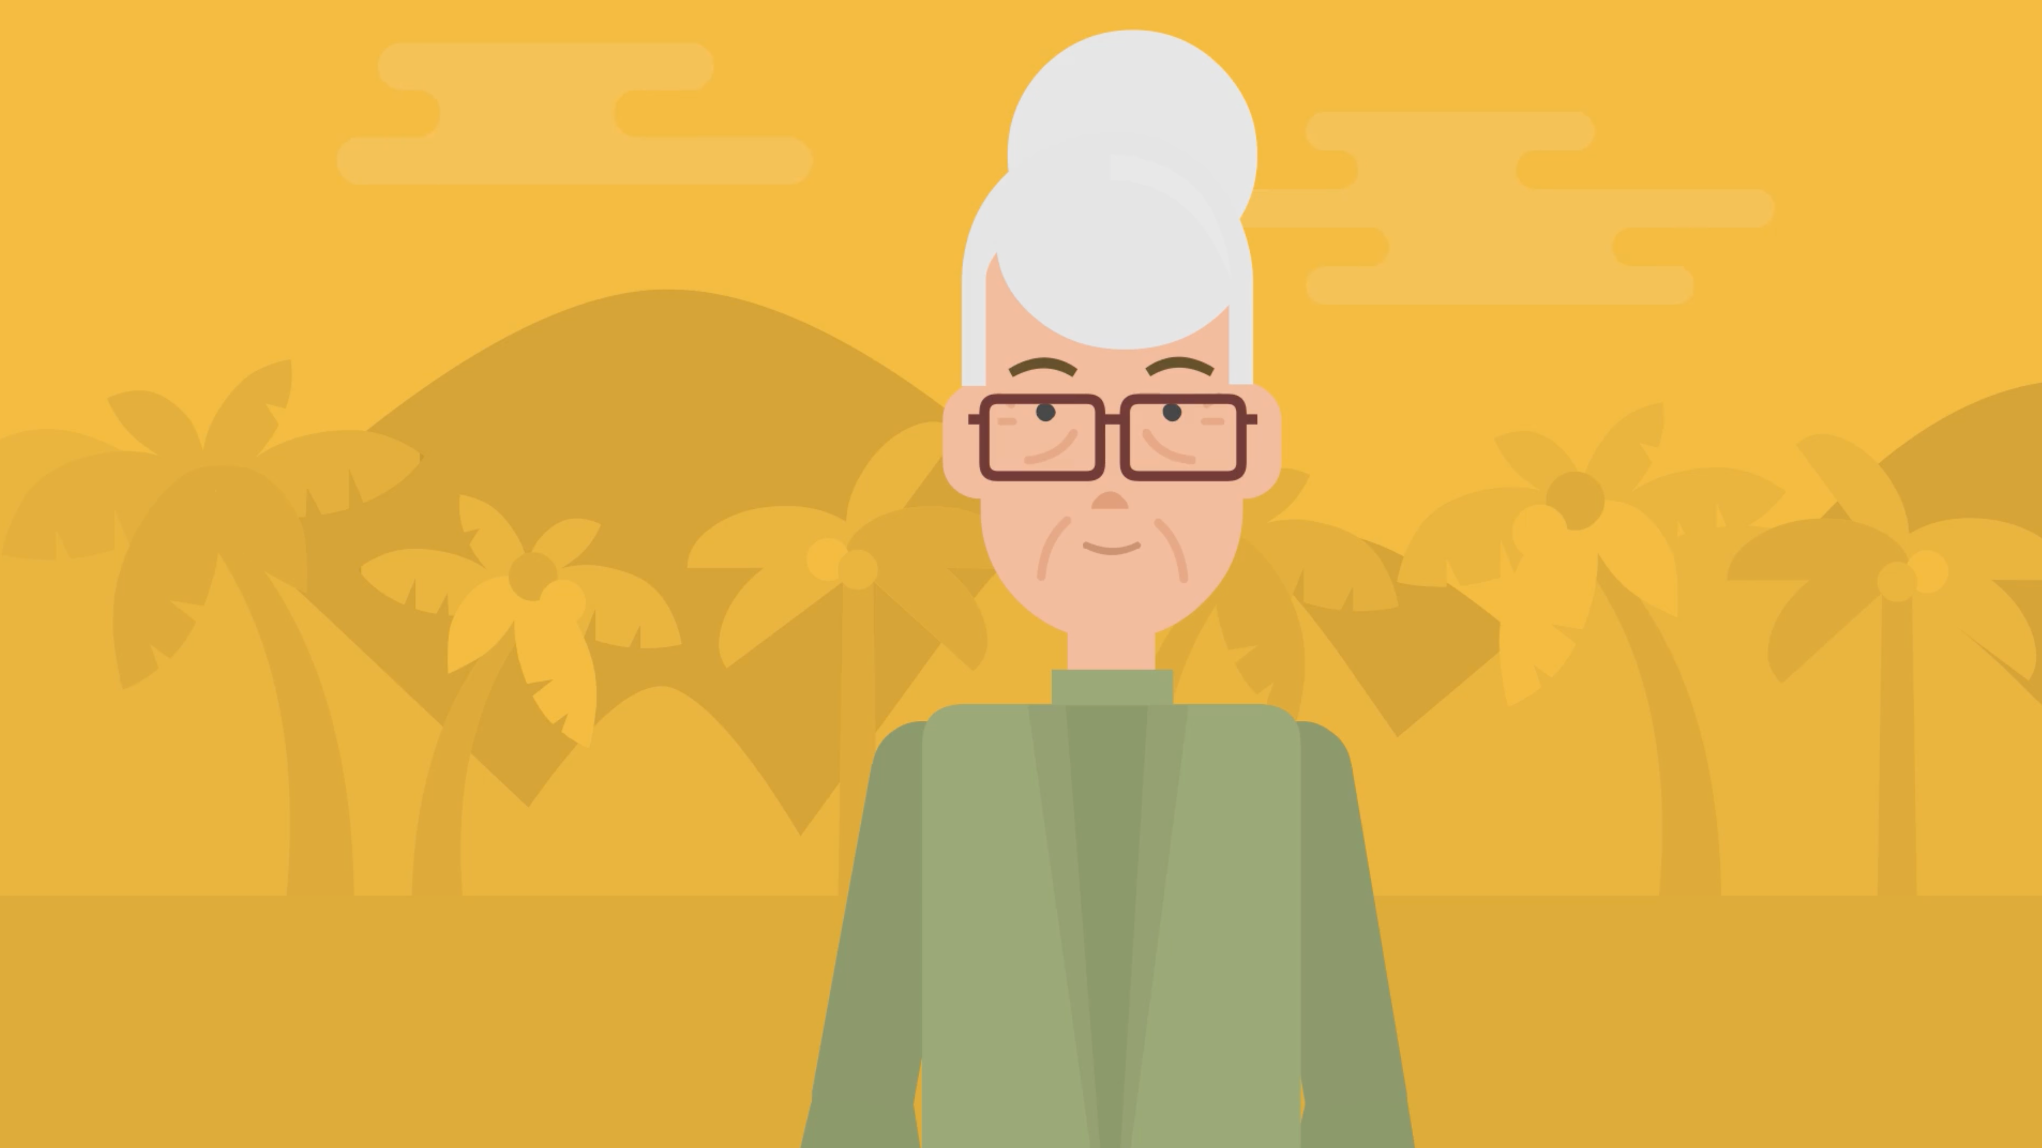
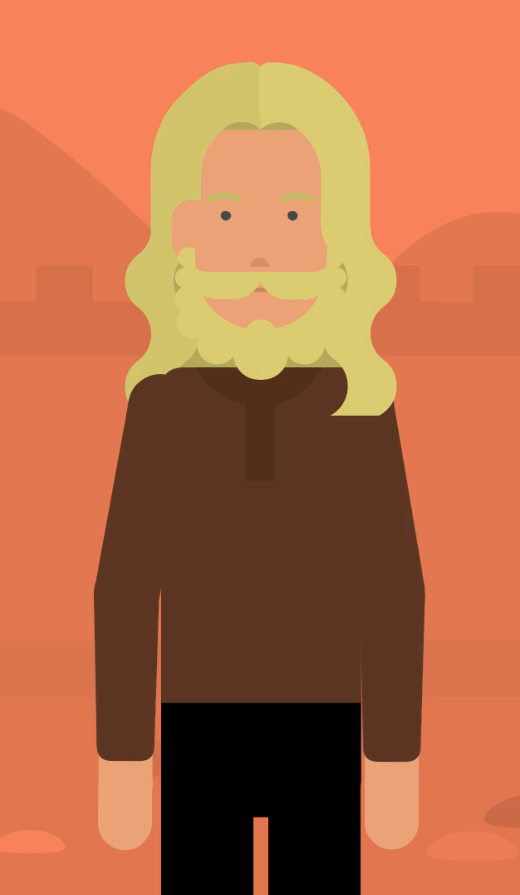
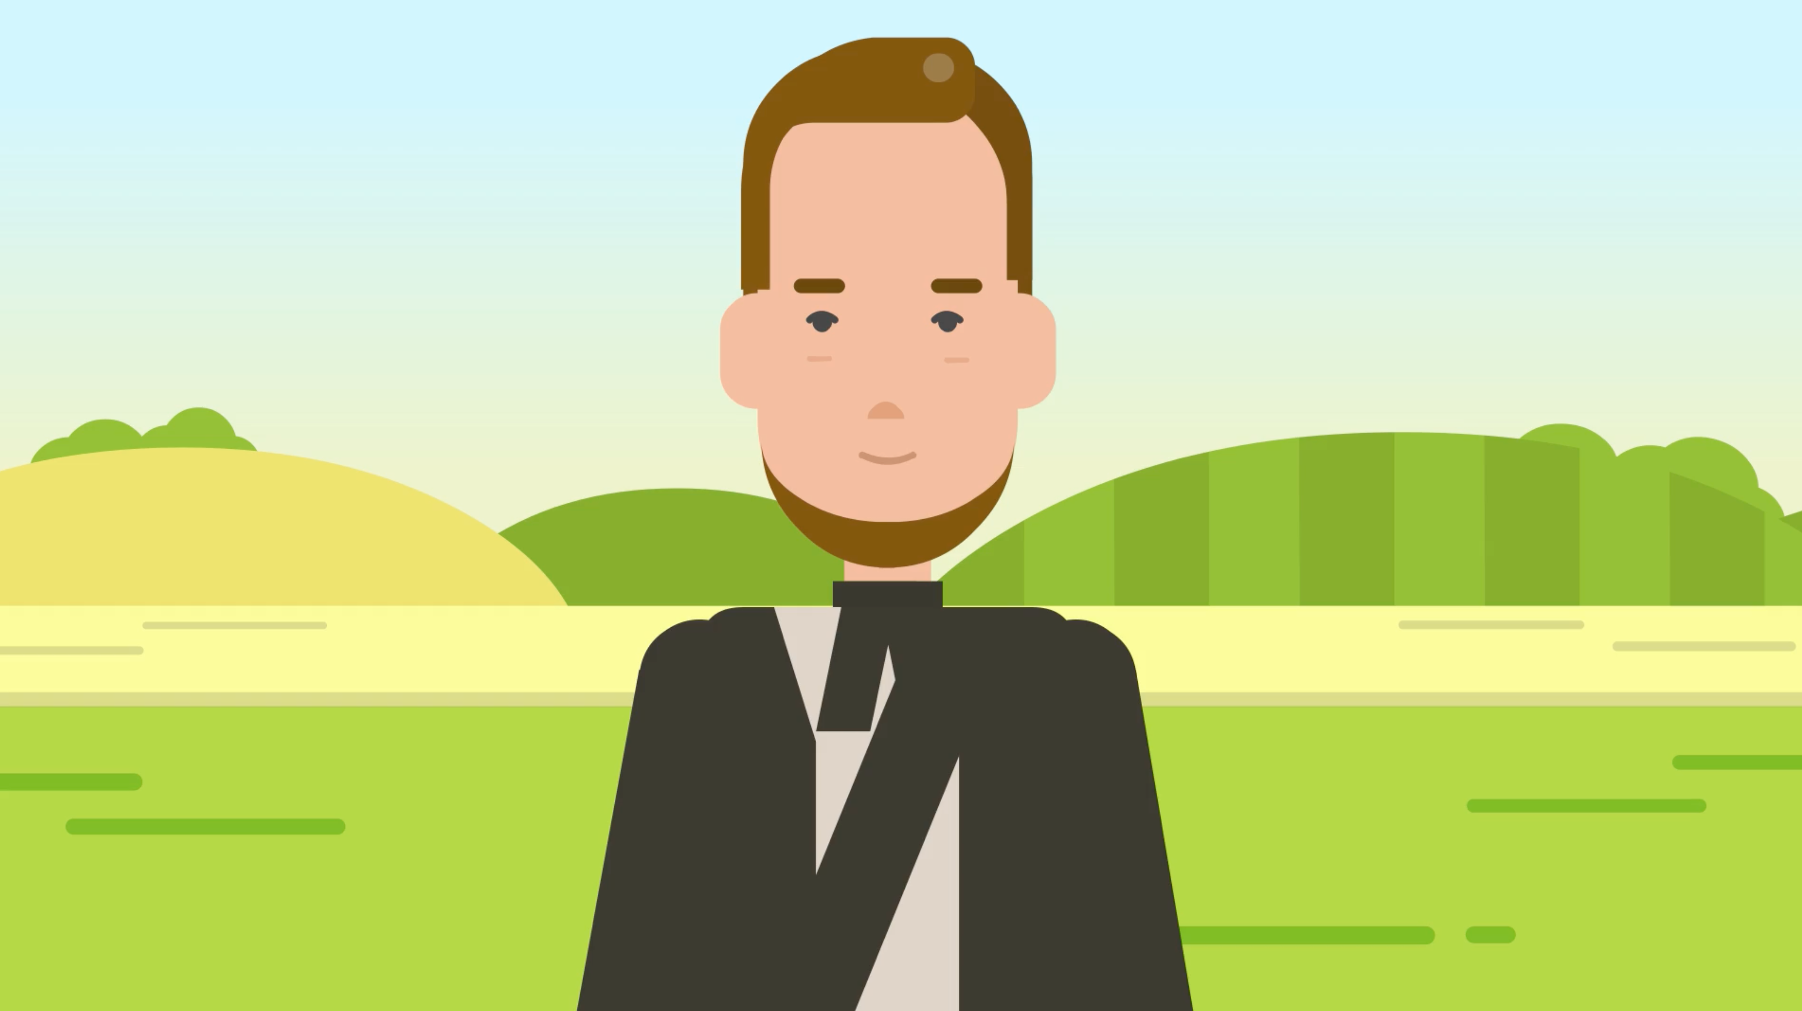
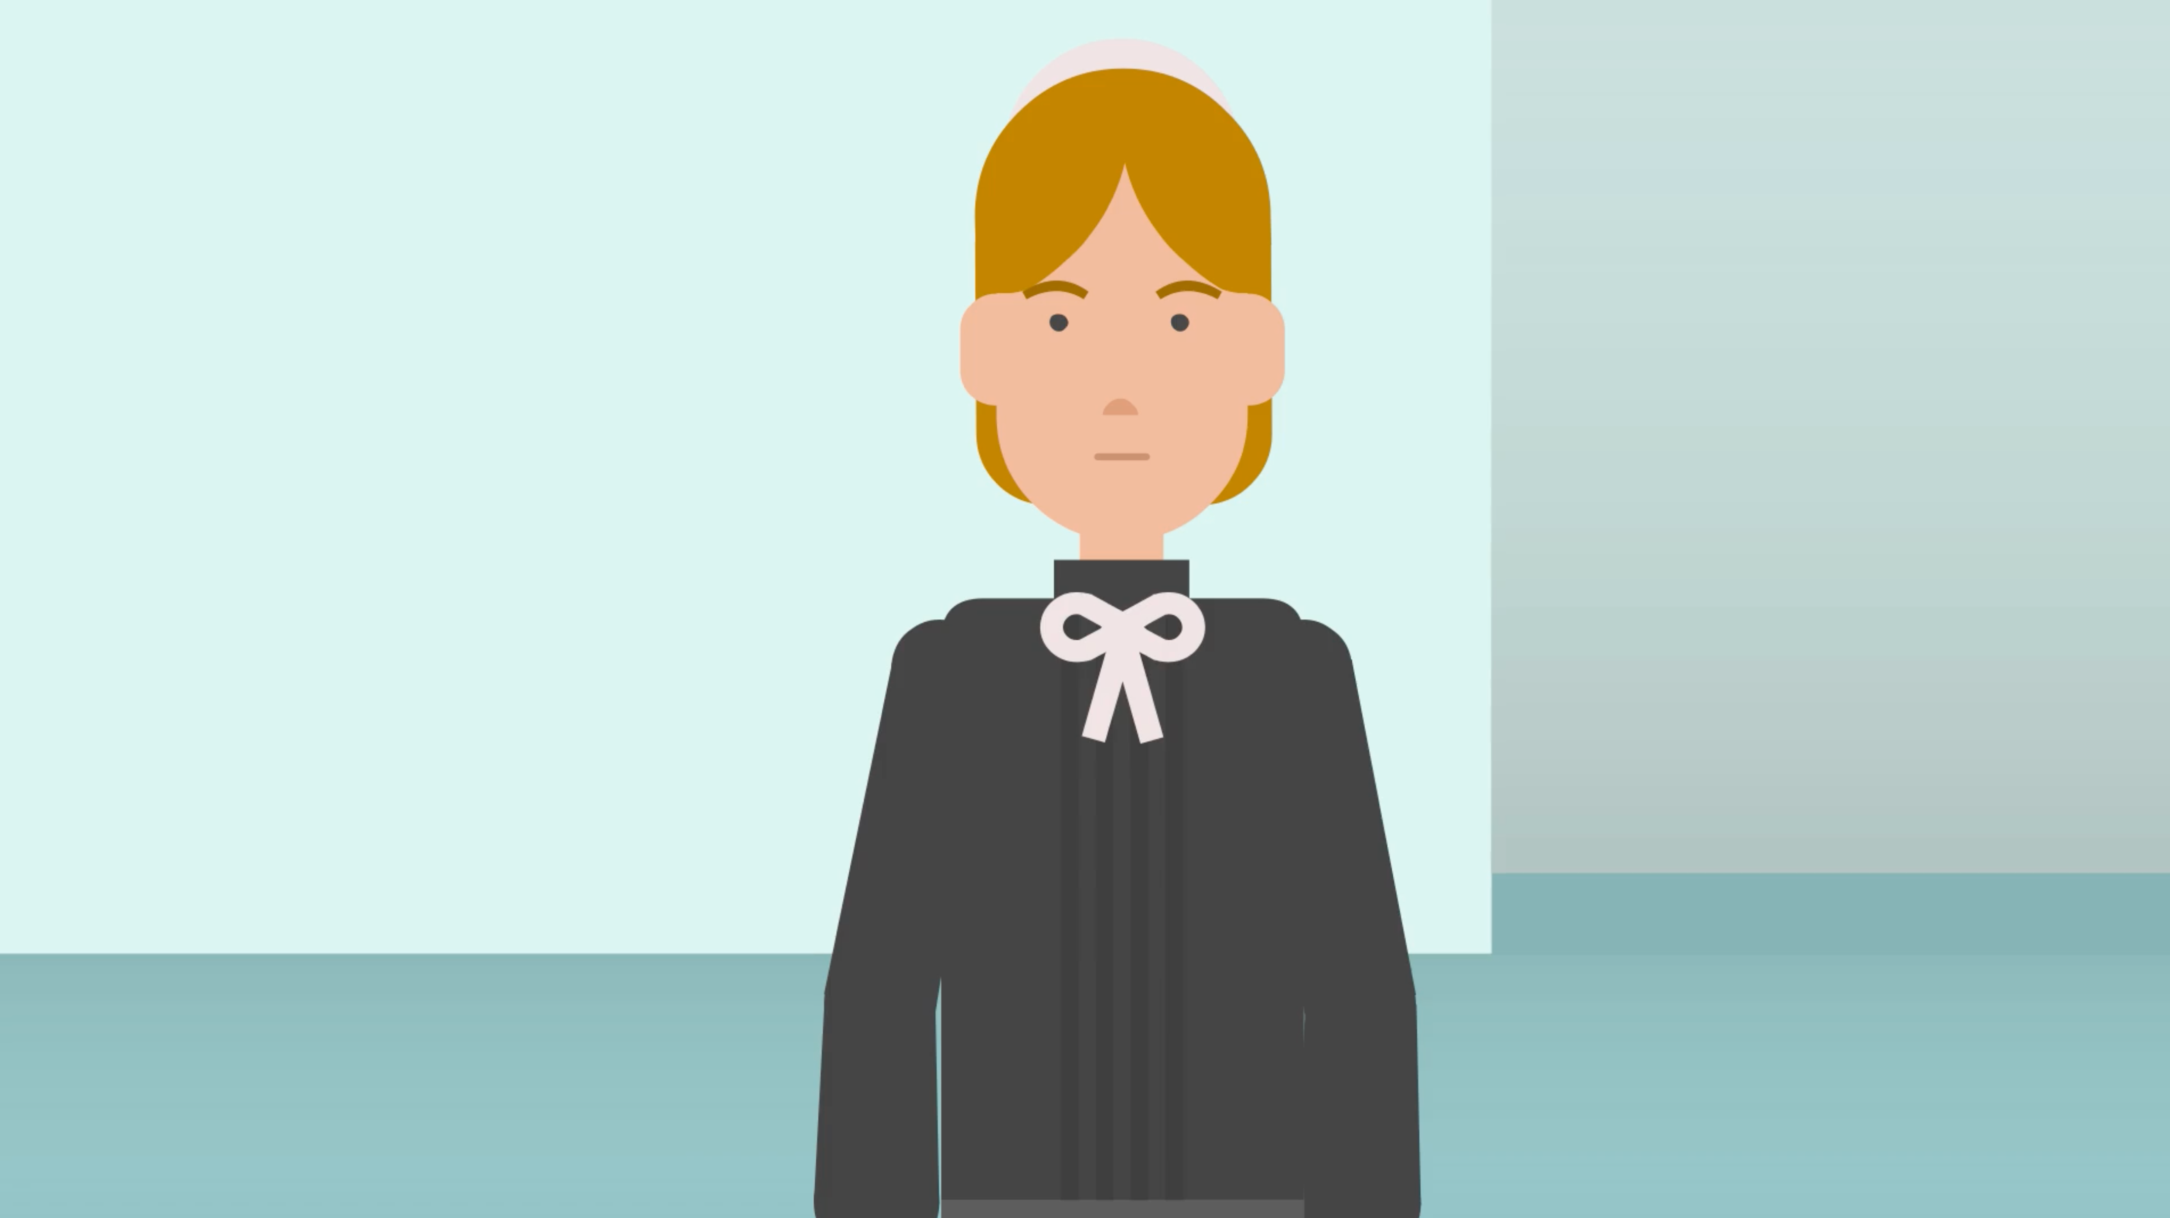

Slide 5
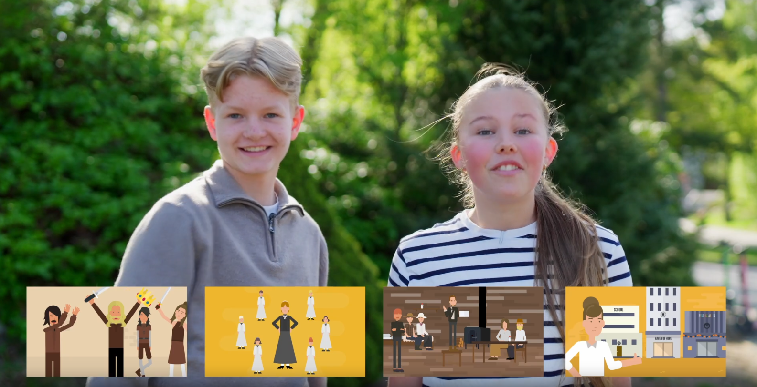
Klikk her for å se intro med Oskar og Josefine

Slide 6
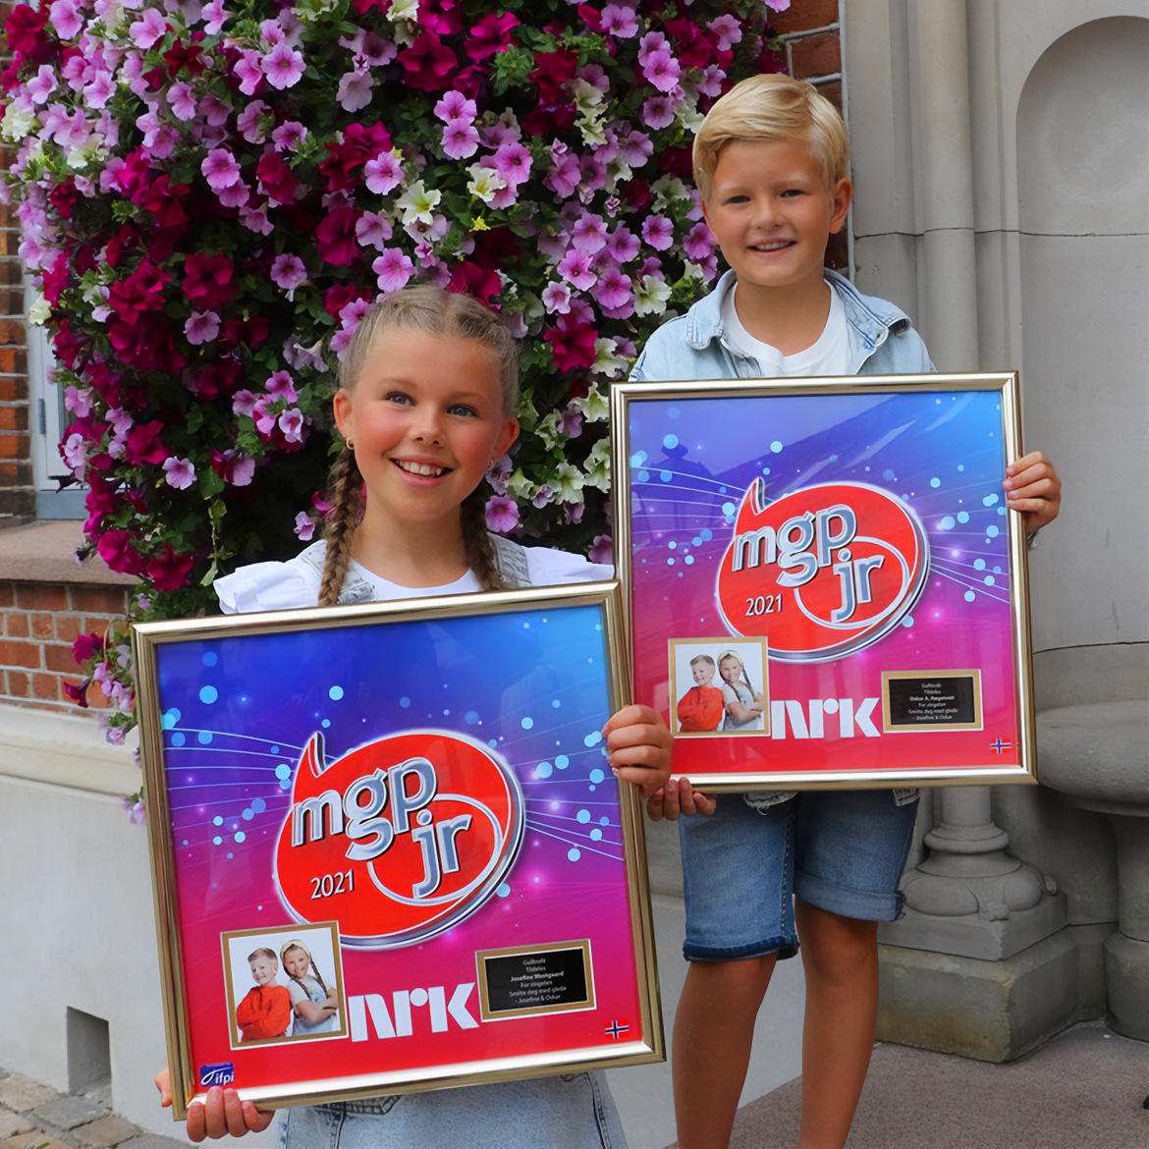
"Smitte deg med glede” vant MGP jr i 2021

Slide 7
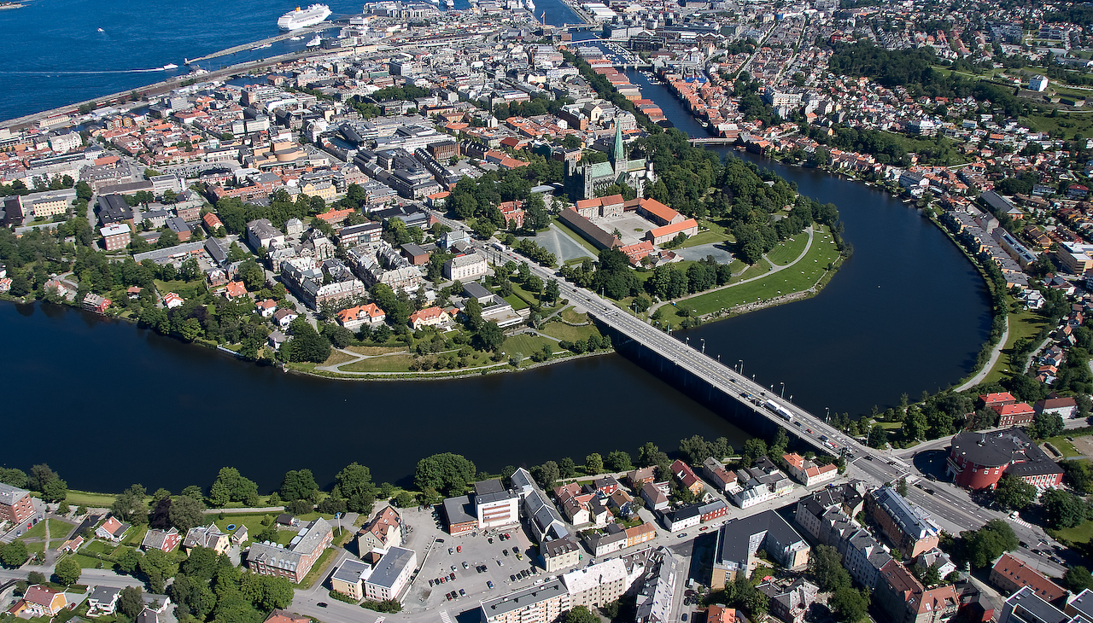
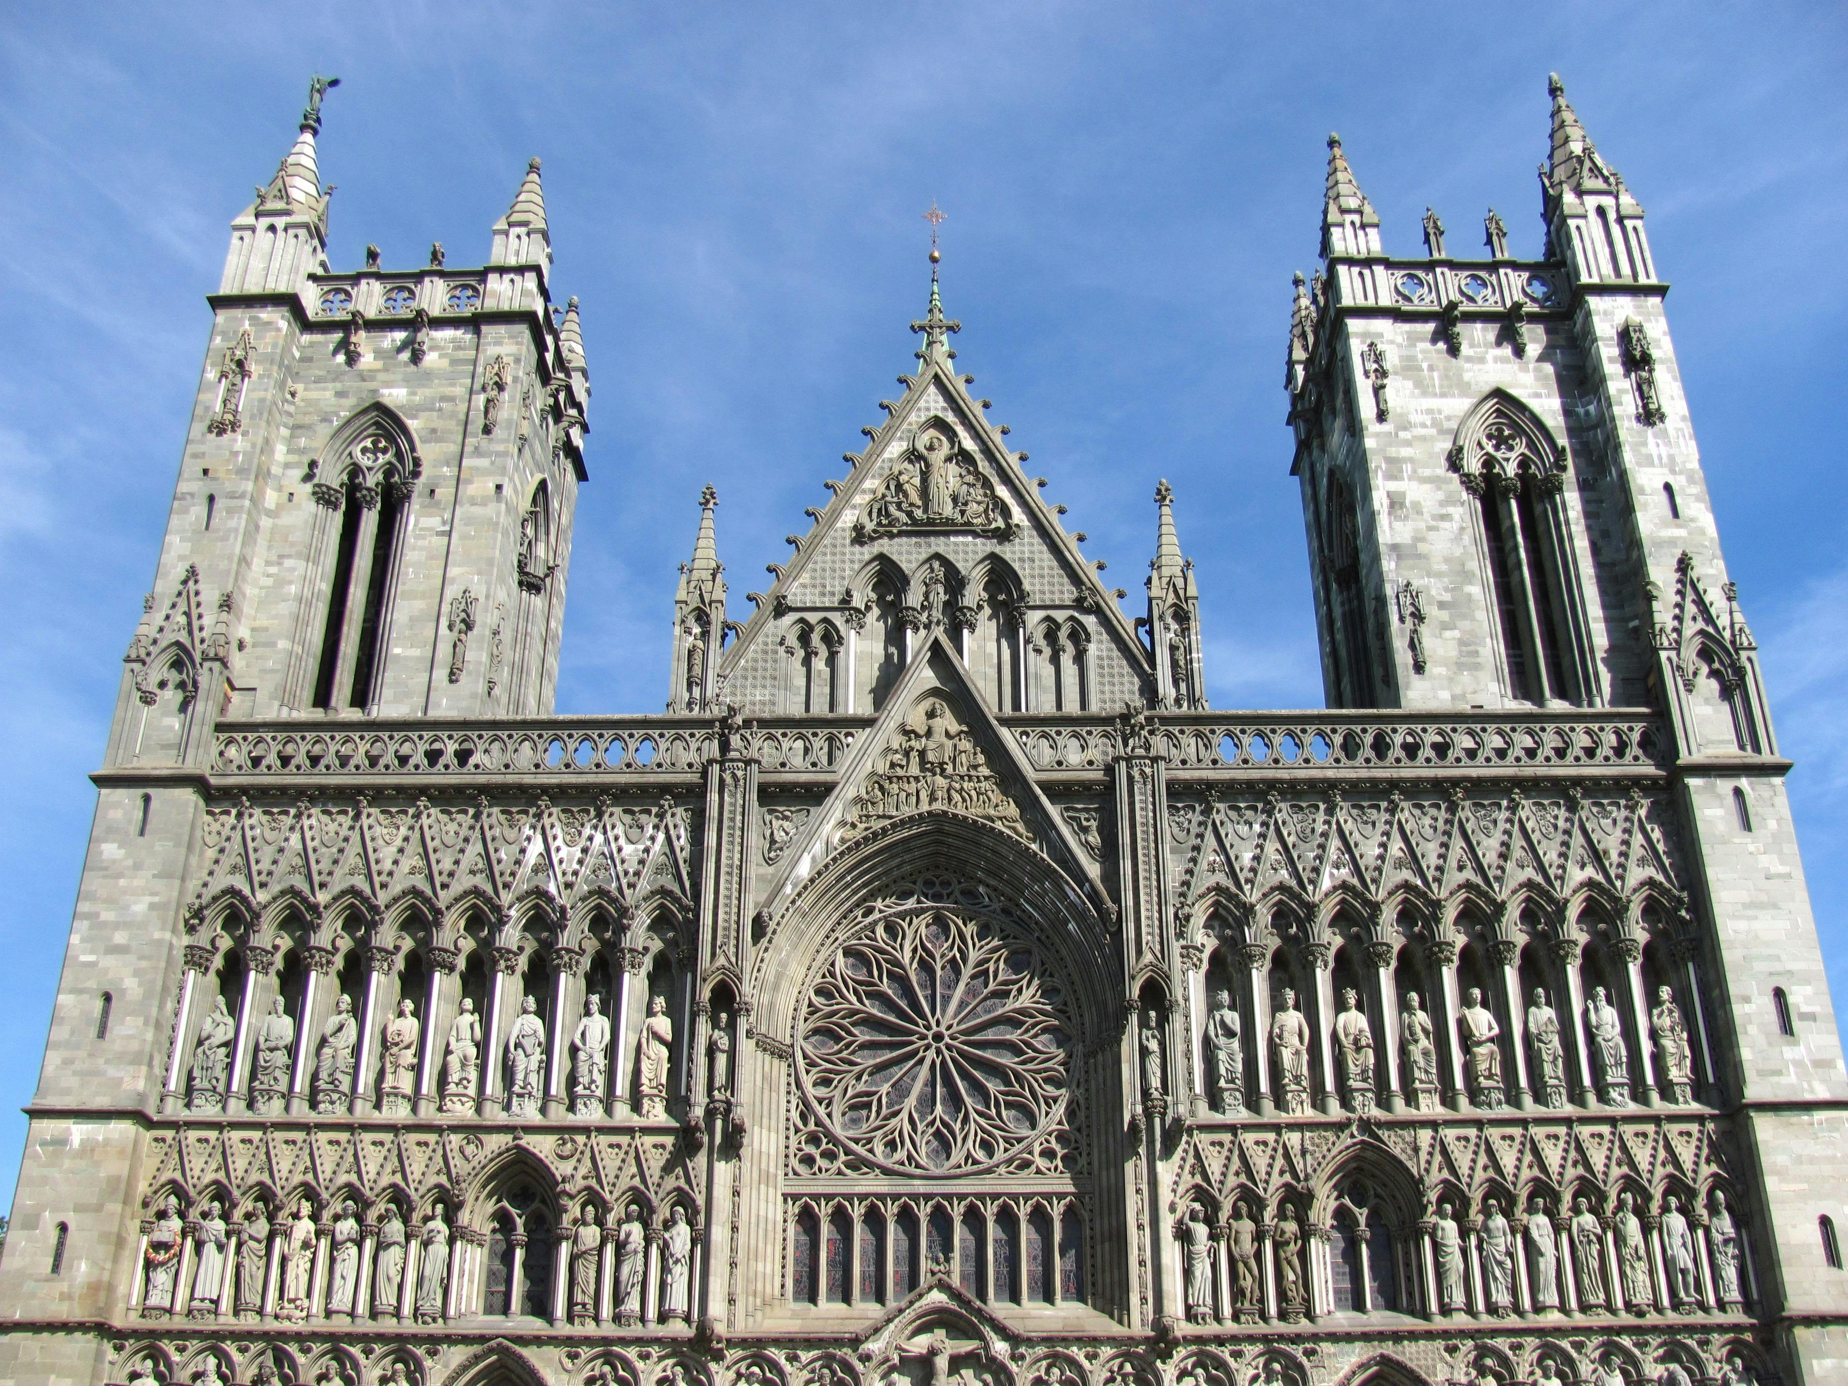
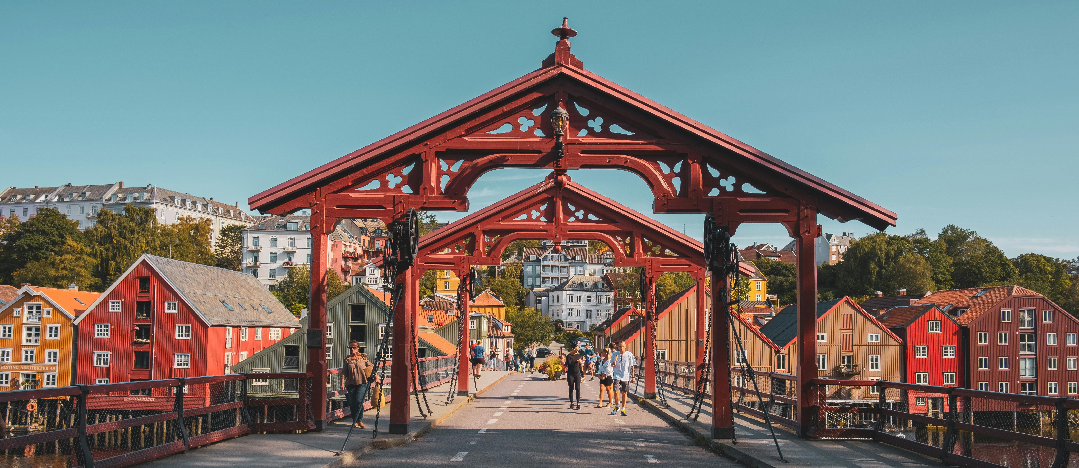
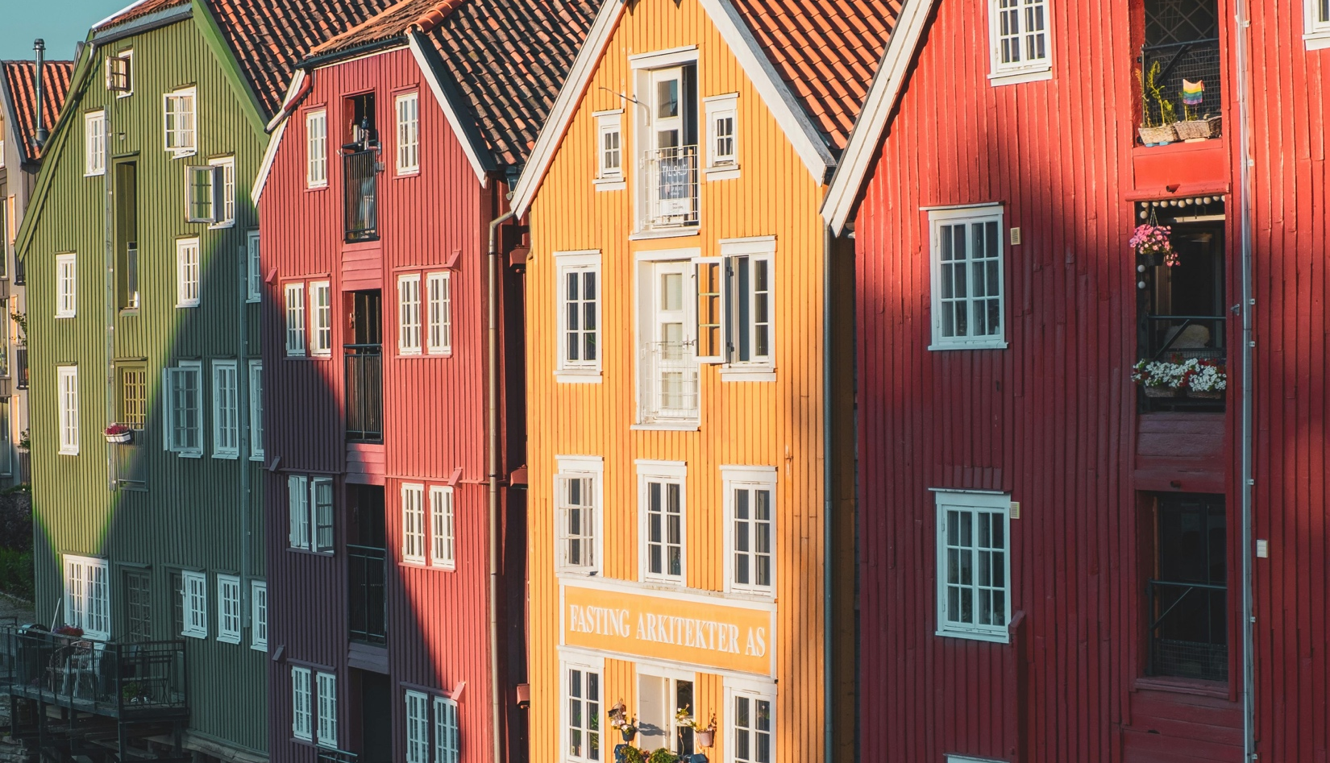

Slide 8
NIDAROSDOMEN

Slide 9
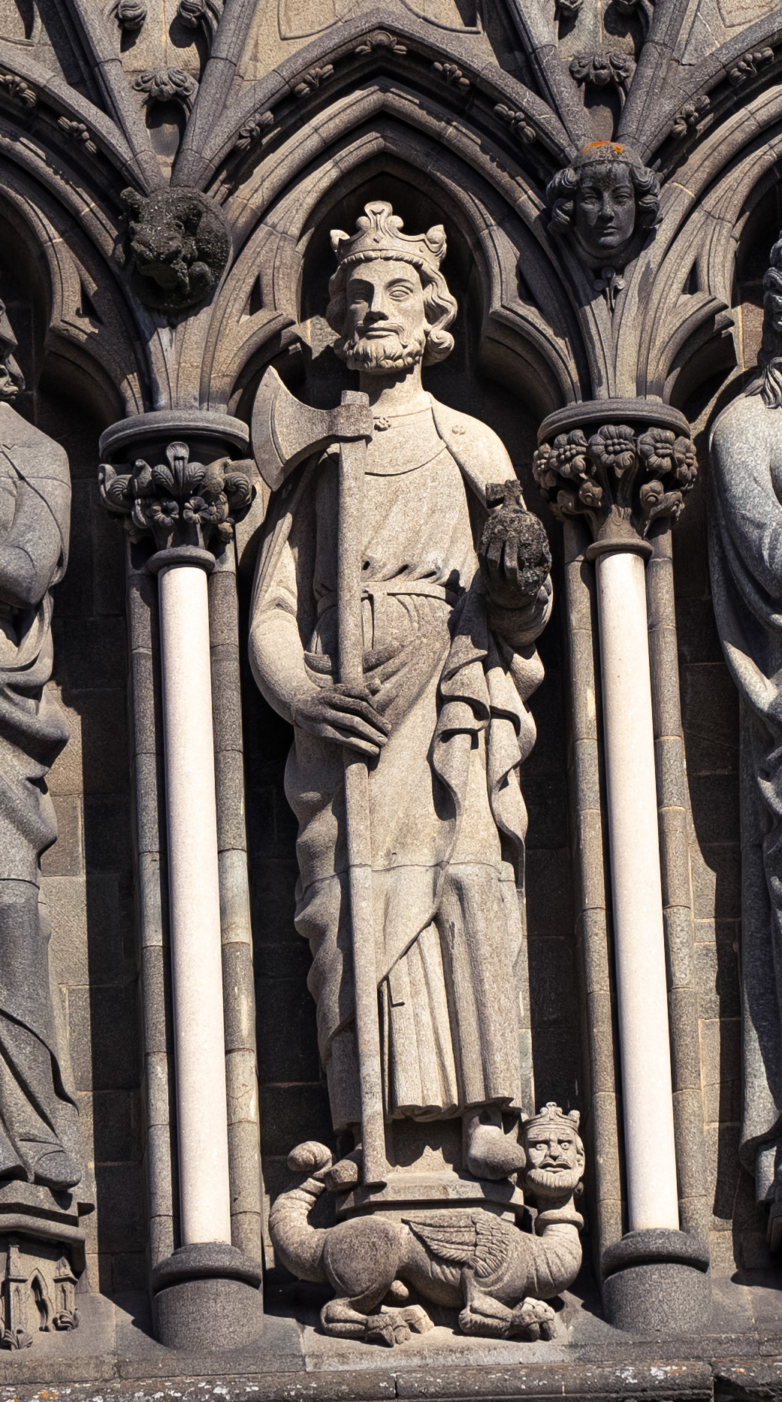
OLAV HARALDSSON

Slide 10
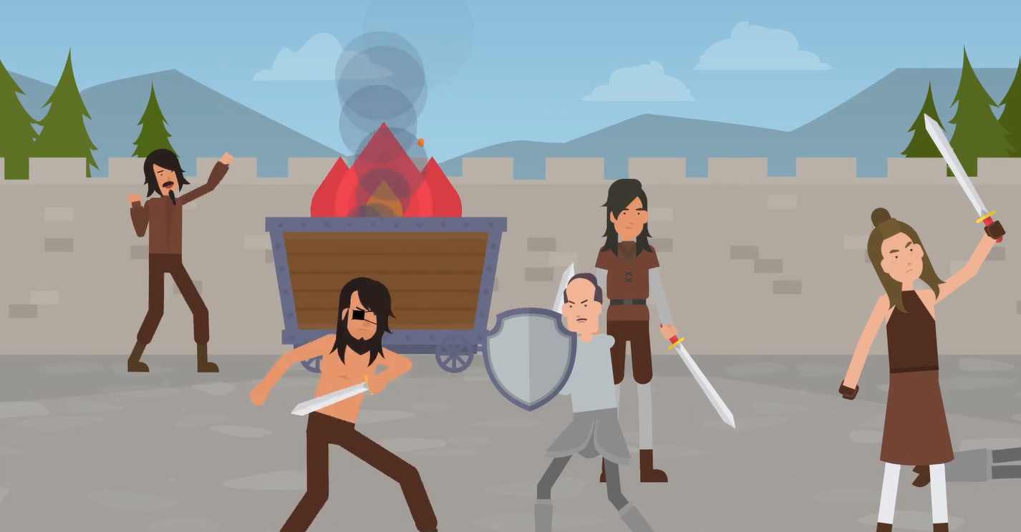
Klikk her for å se film om Olav den hellige

Slide 11
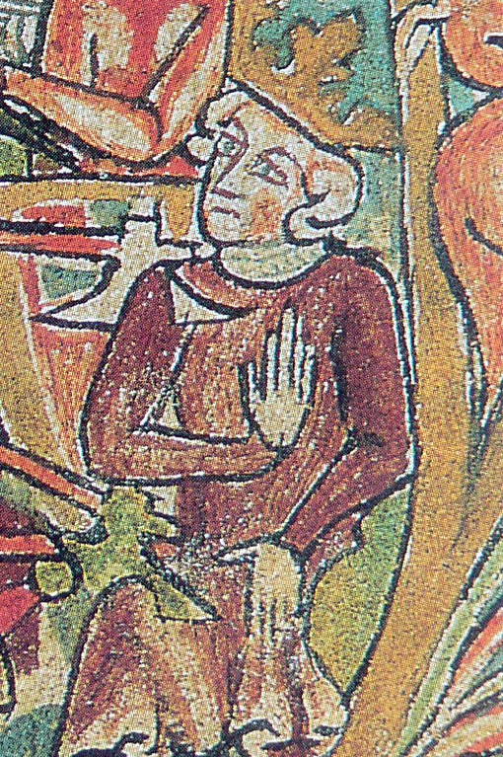
OLAV HARALDSSON (995 – 1030)

Slide 12
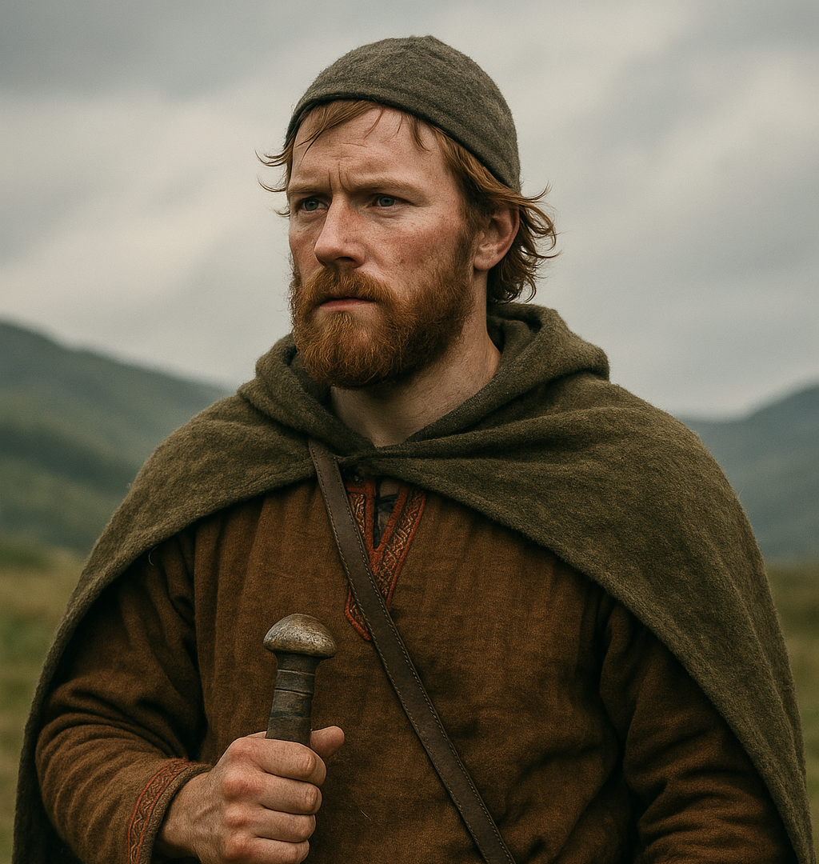
KI-bilde av Olav

Slide 13
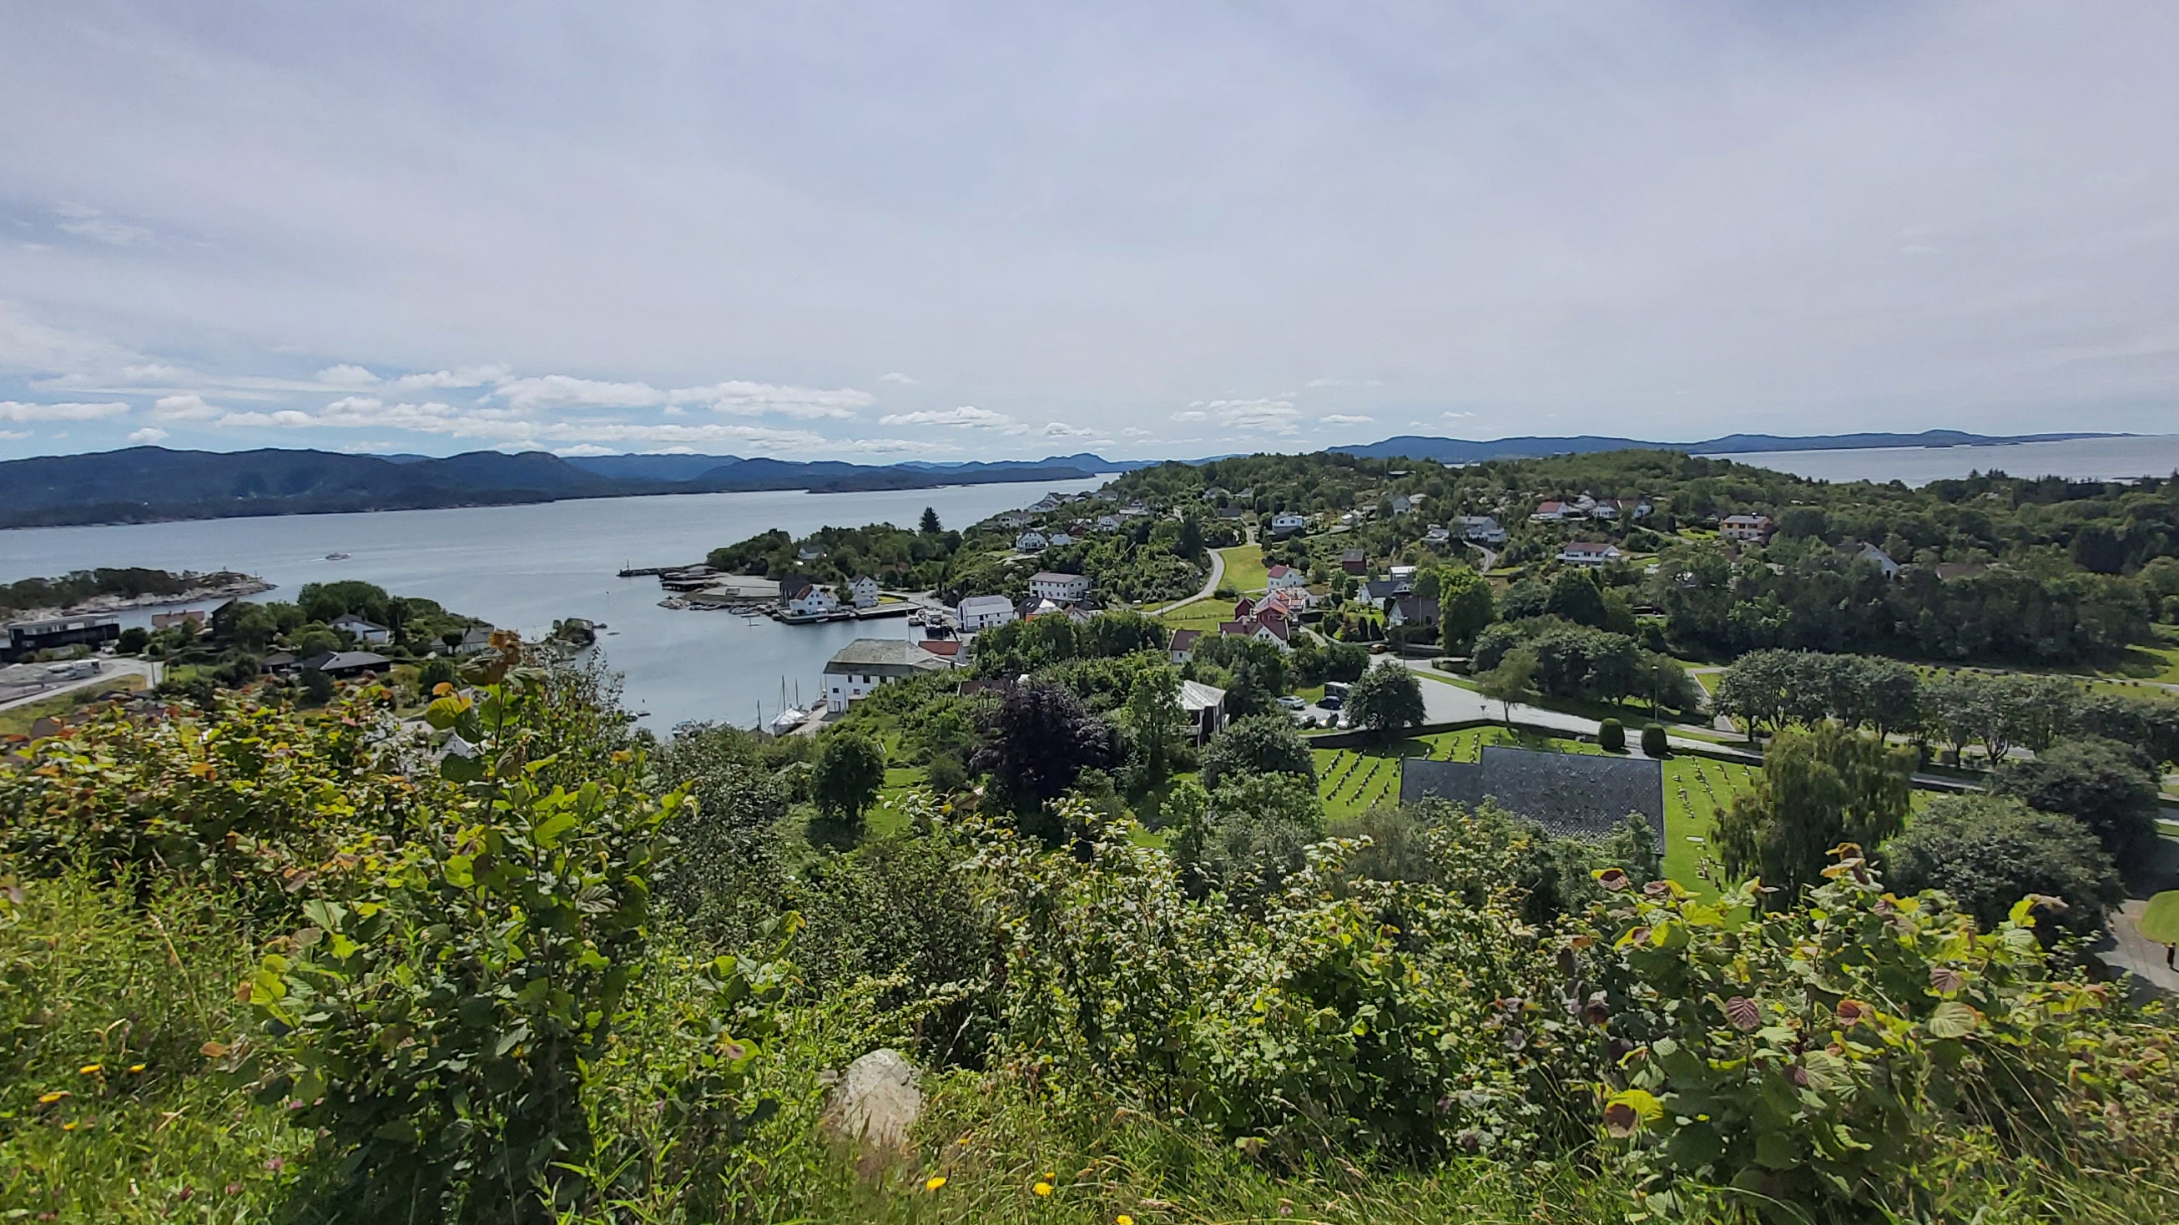
MOSTERHAVN, BØMLO

Slide 14
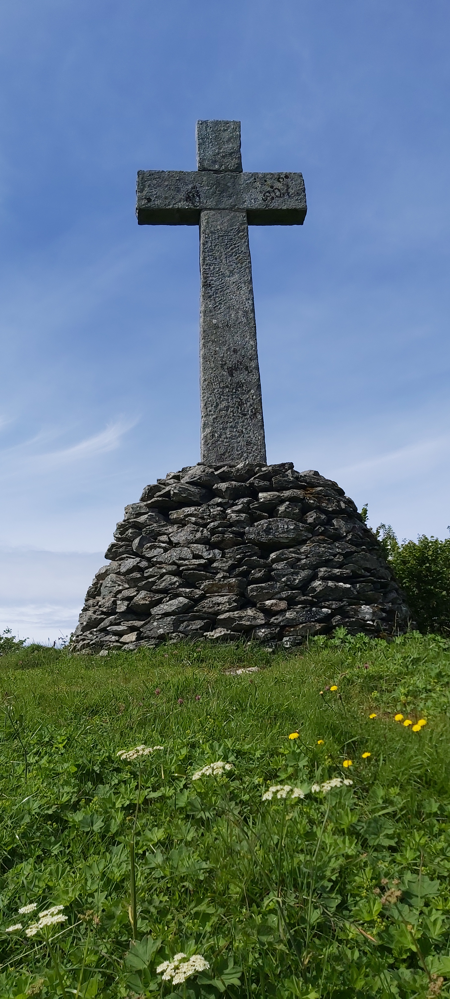
KRISTENRETTEN

Slide 15
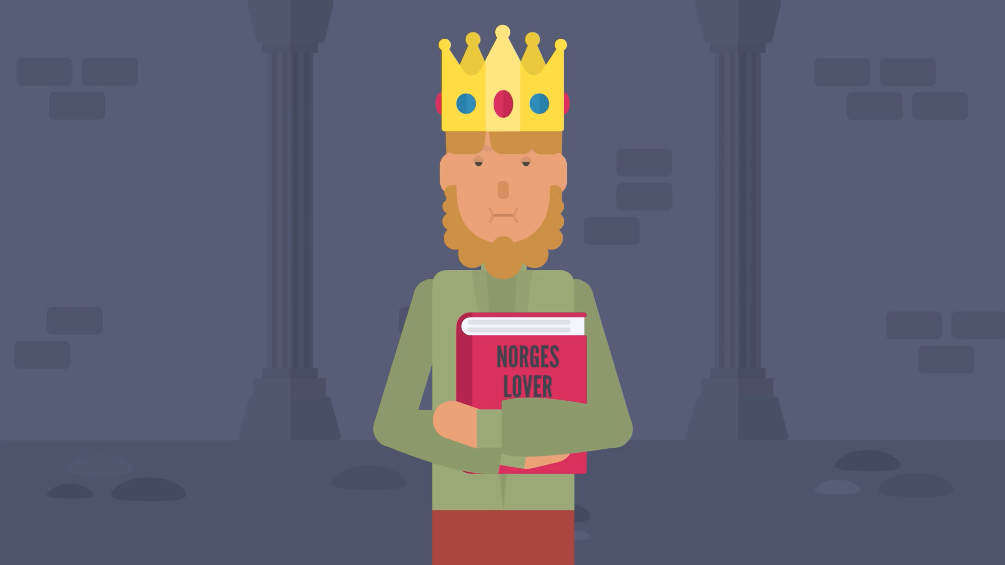

Slide 16


Slide 17
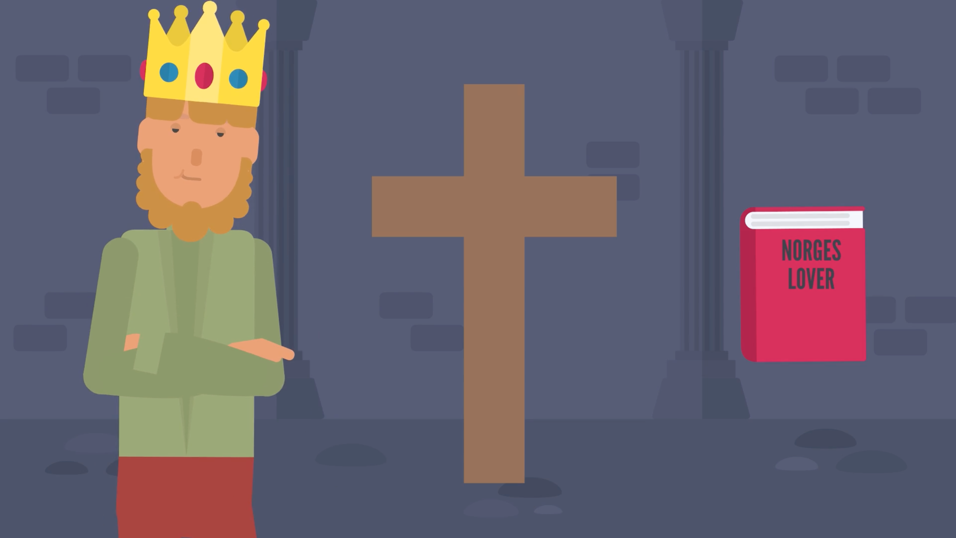

Slide 18
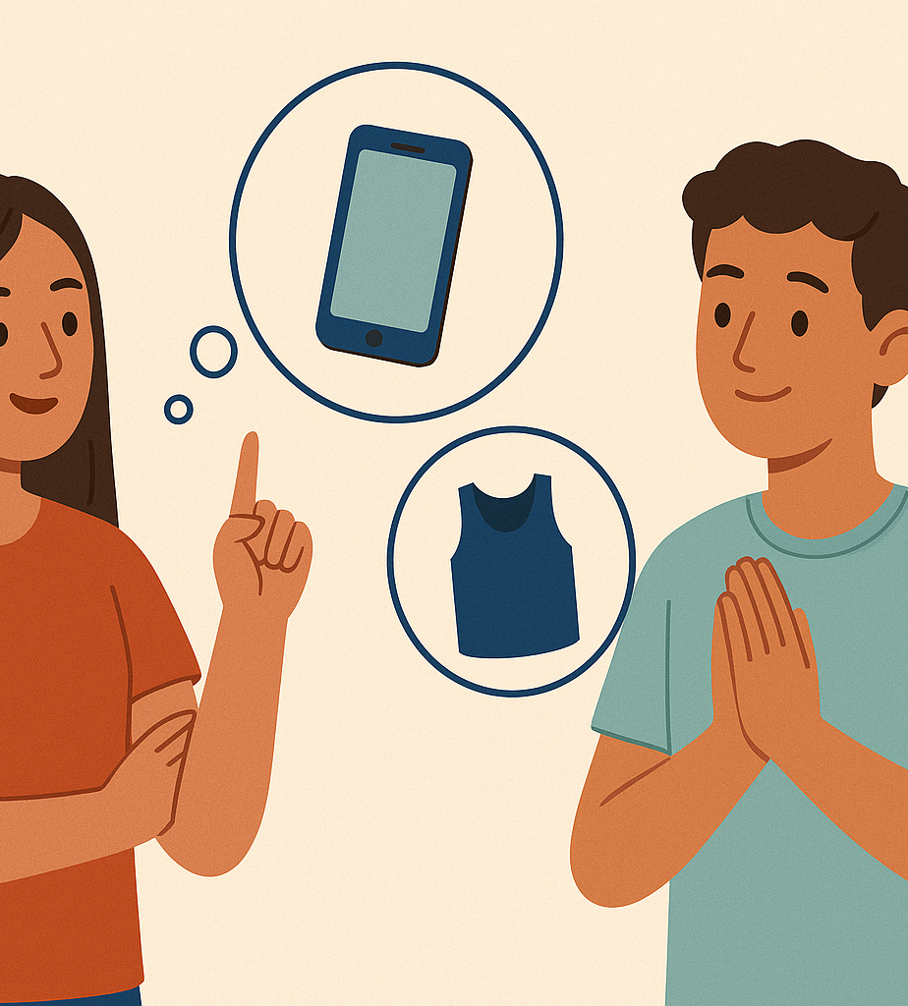
Snakk med læringspartner - Hva synes dere er viktig å få lov til å bestemme selv? Finn eksempler! - Hvordan kan vi vise at vi respekterer andres valg?

Slide 19
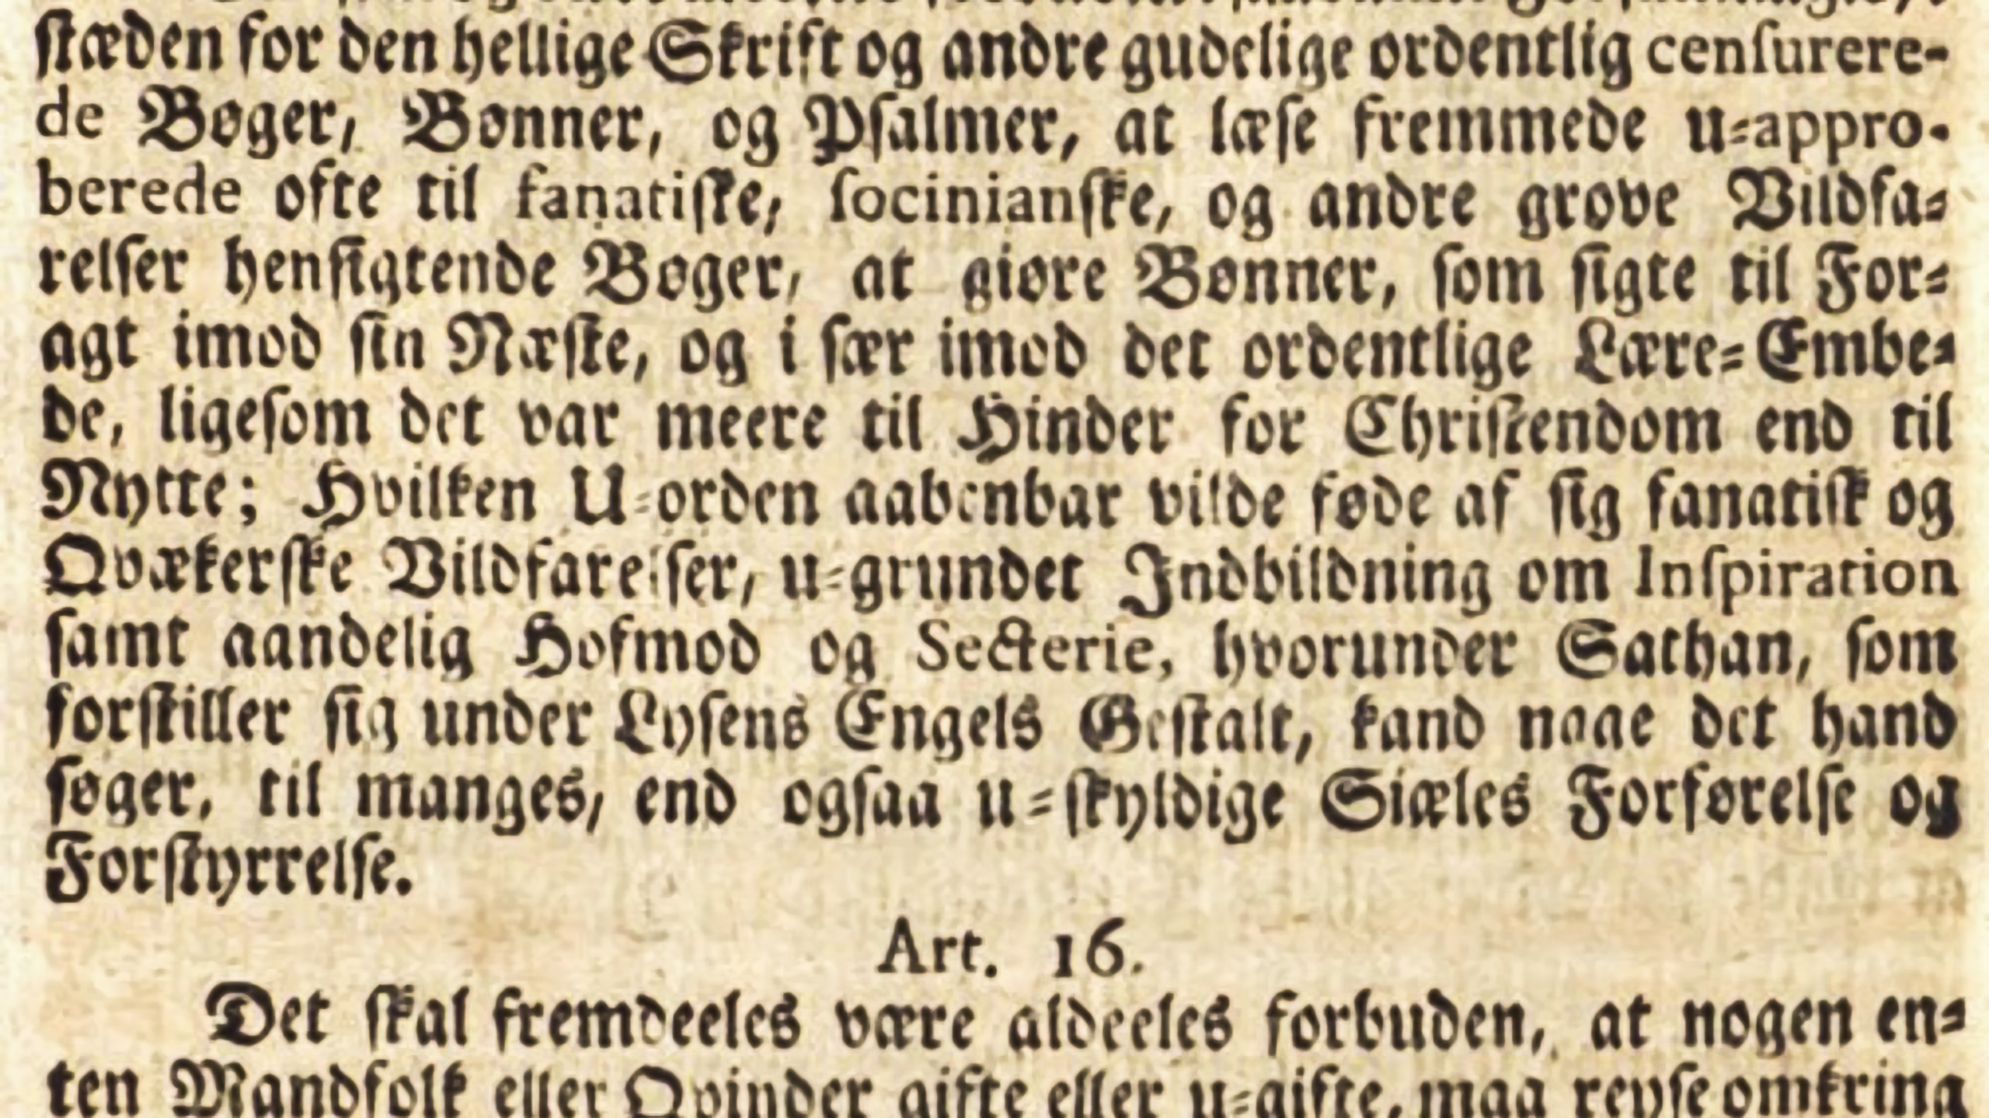

Slide 20

Klikk her for å se film om Hans Nielsen Hauge

Slide 21
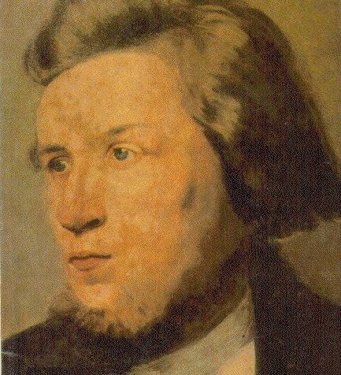
HANS NIELSEN HAUGE (1771-1824)

Slide 22
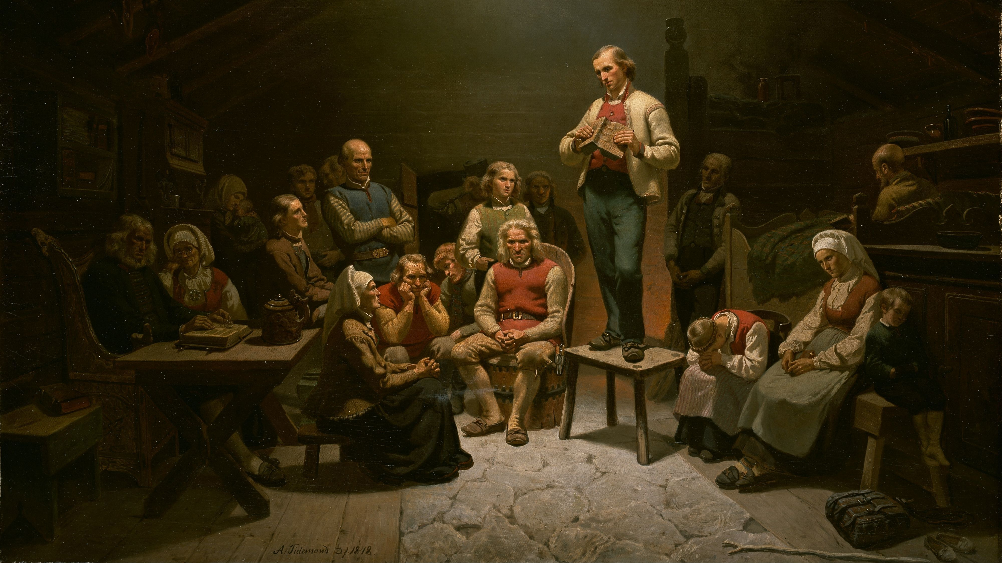
«HAUGIANERNE, AV ADOLPH TIDEMAND»

Slide 23
HANS NIELSEN HAUGE PÅVIRKET
KRISTENDOM
POLITIKK
NÆRINGSLIV
LIKESTILLING

Slide 24
Snakk med læringspartner - Er det noe som er så viktig for deg at du ville gjort det – selv om det var ulovlig og du risikerte fengsel?

Slide 25
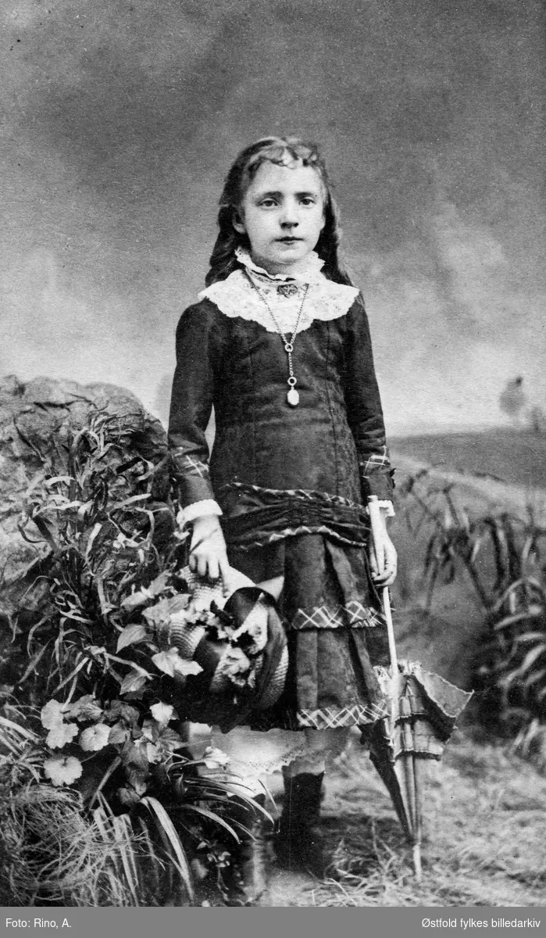

Slide 26

Trykk her for å se film om Cathinka Guldberg

Slide 27
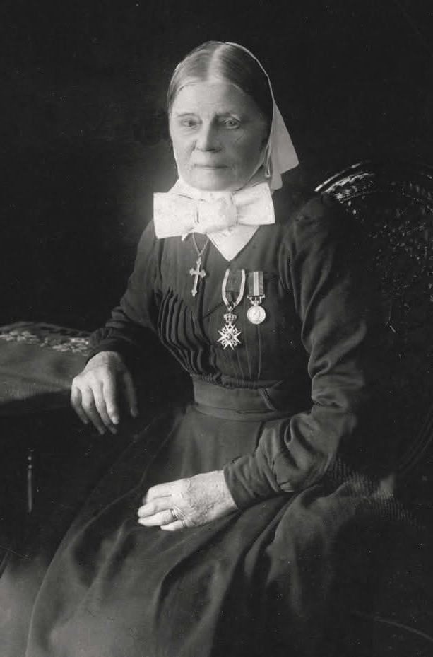
CATHINKA GULDBERG (1840 – 1919)

Slide 28
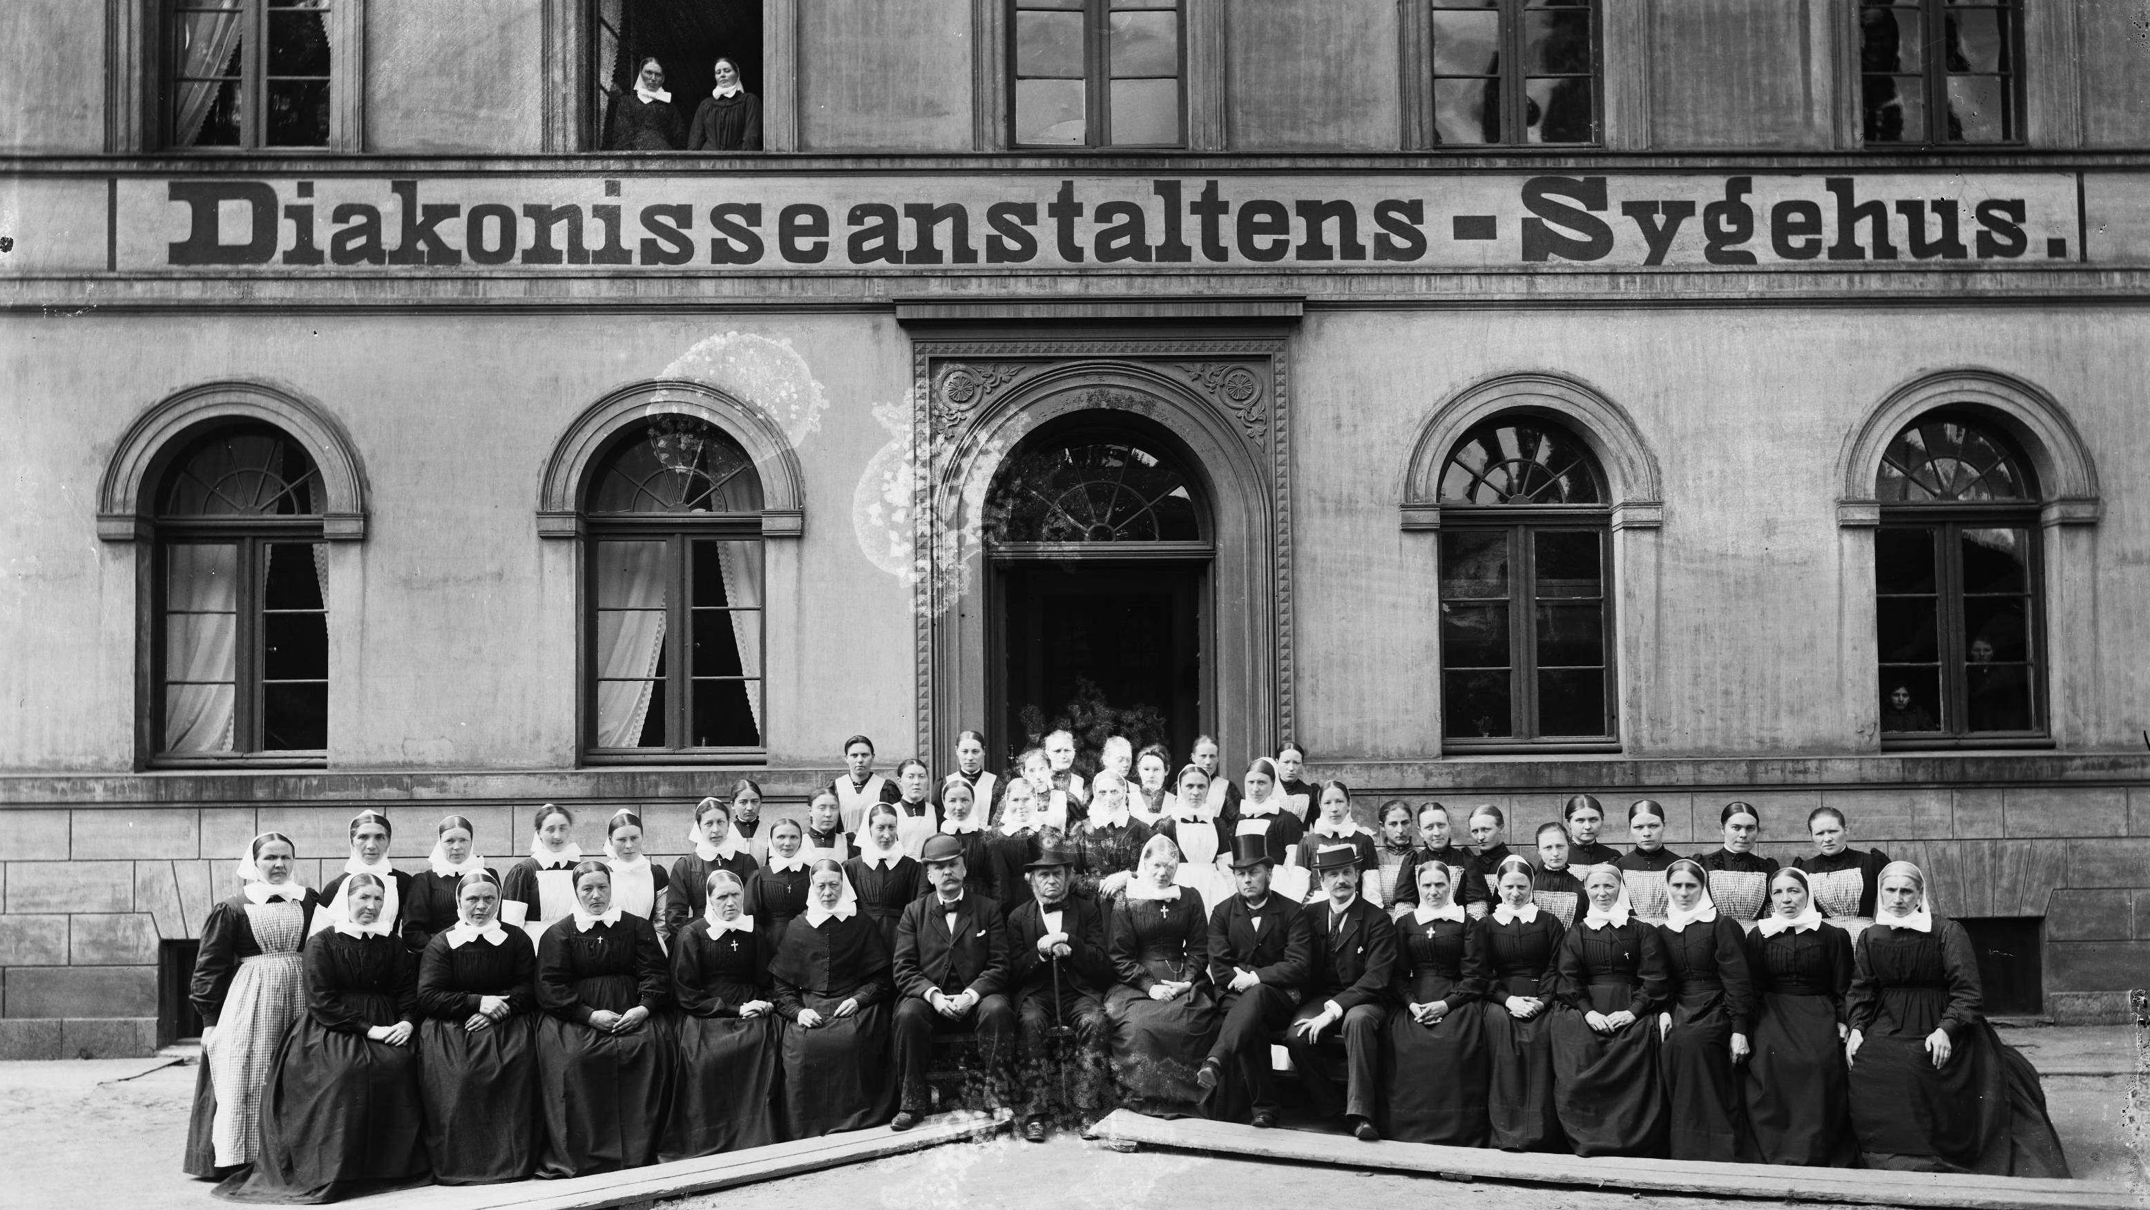

Slide 29
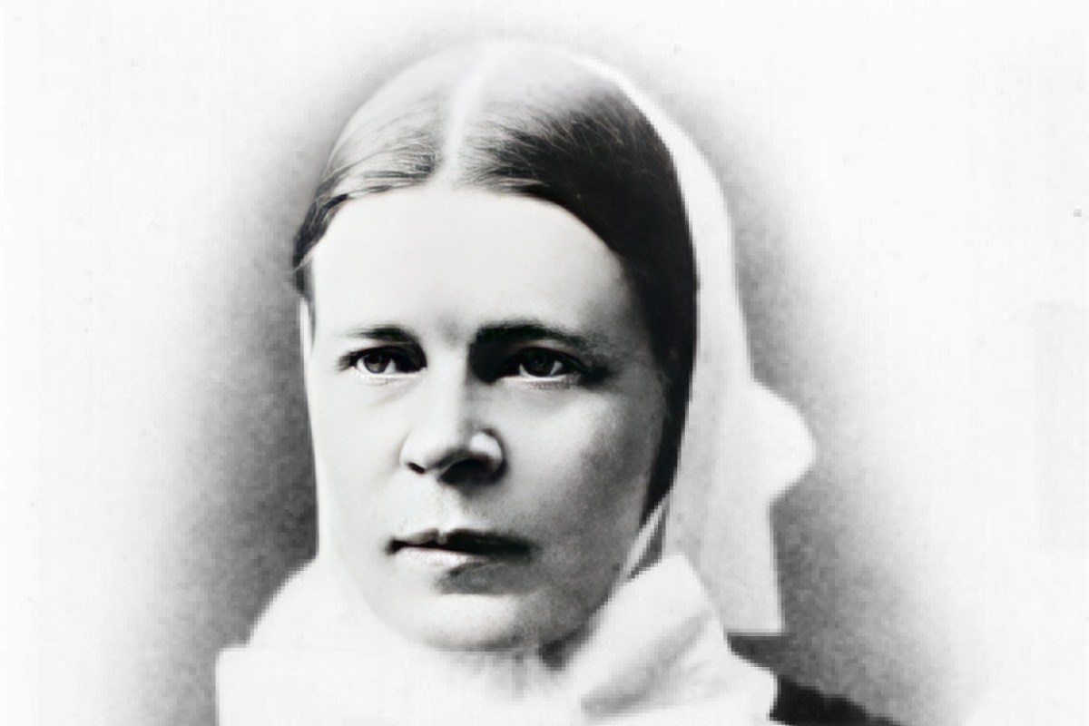
«MAN SKAL IKKE FORAKTE NOEN,
OM DE ENN
LIGGER I
RENNESTEINEN»

Slide 30
Snakk med læringspartner - Cathinka var en person som gjorde mange modige valg. Hva synes du var modig gjort?

Slide 31
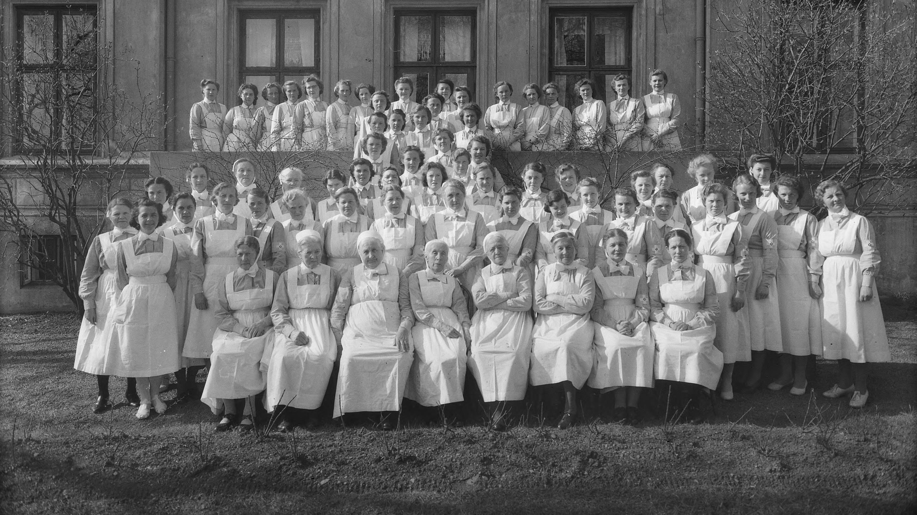

Slide 32
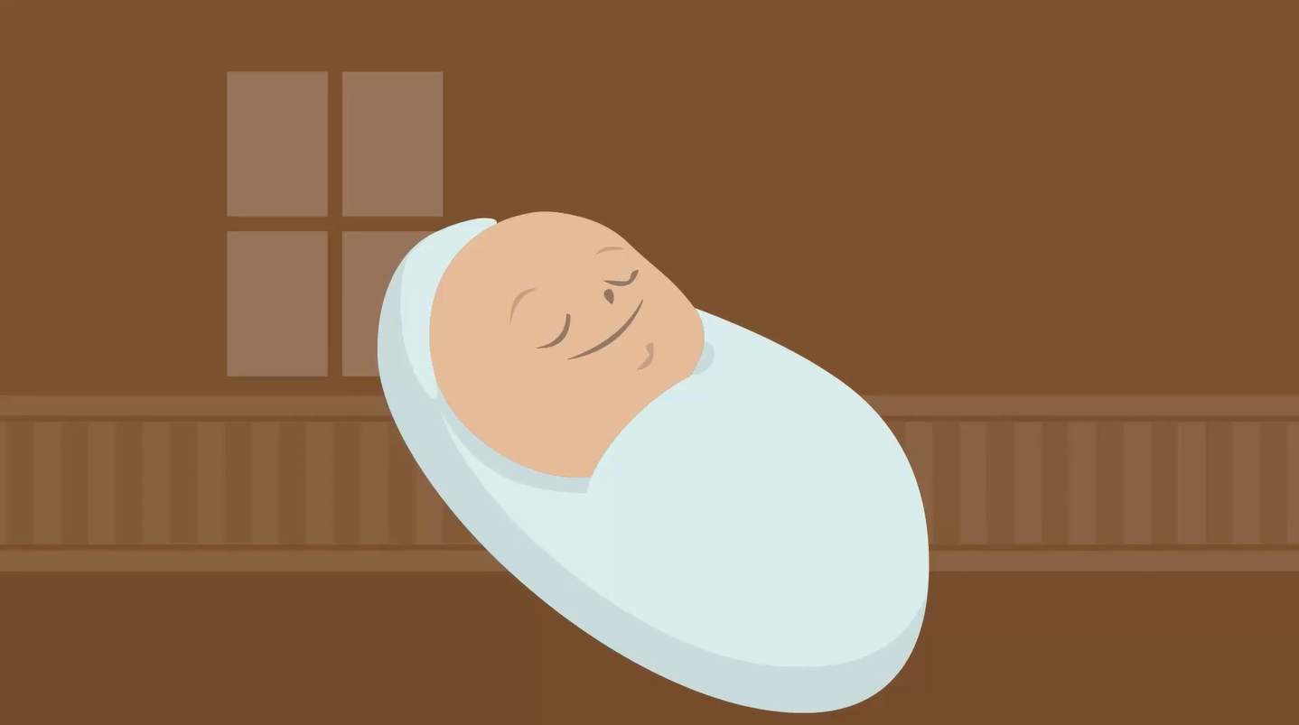
Klikk her for å se film om Annie Skau Berntsen

Slide 33
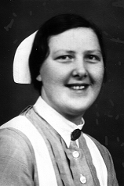
ANNIE SKAU BERNTSEN (1911 – 1992)

Slide 34
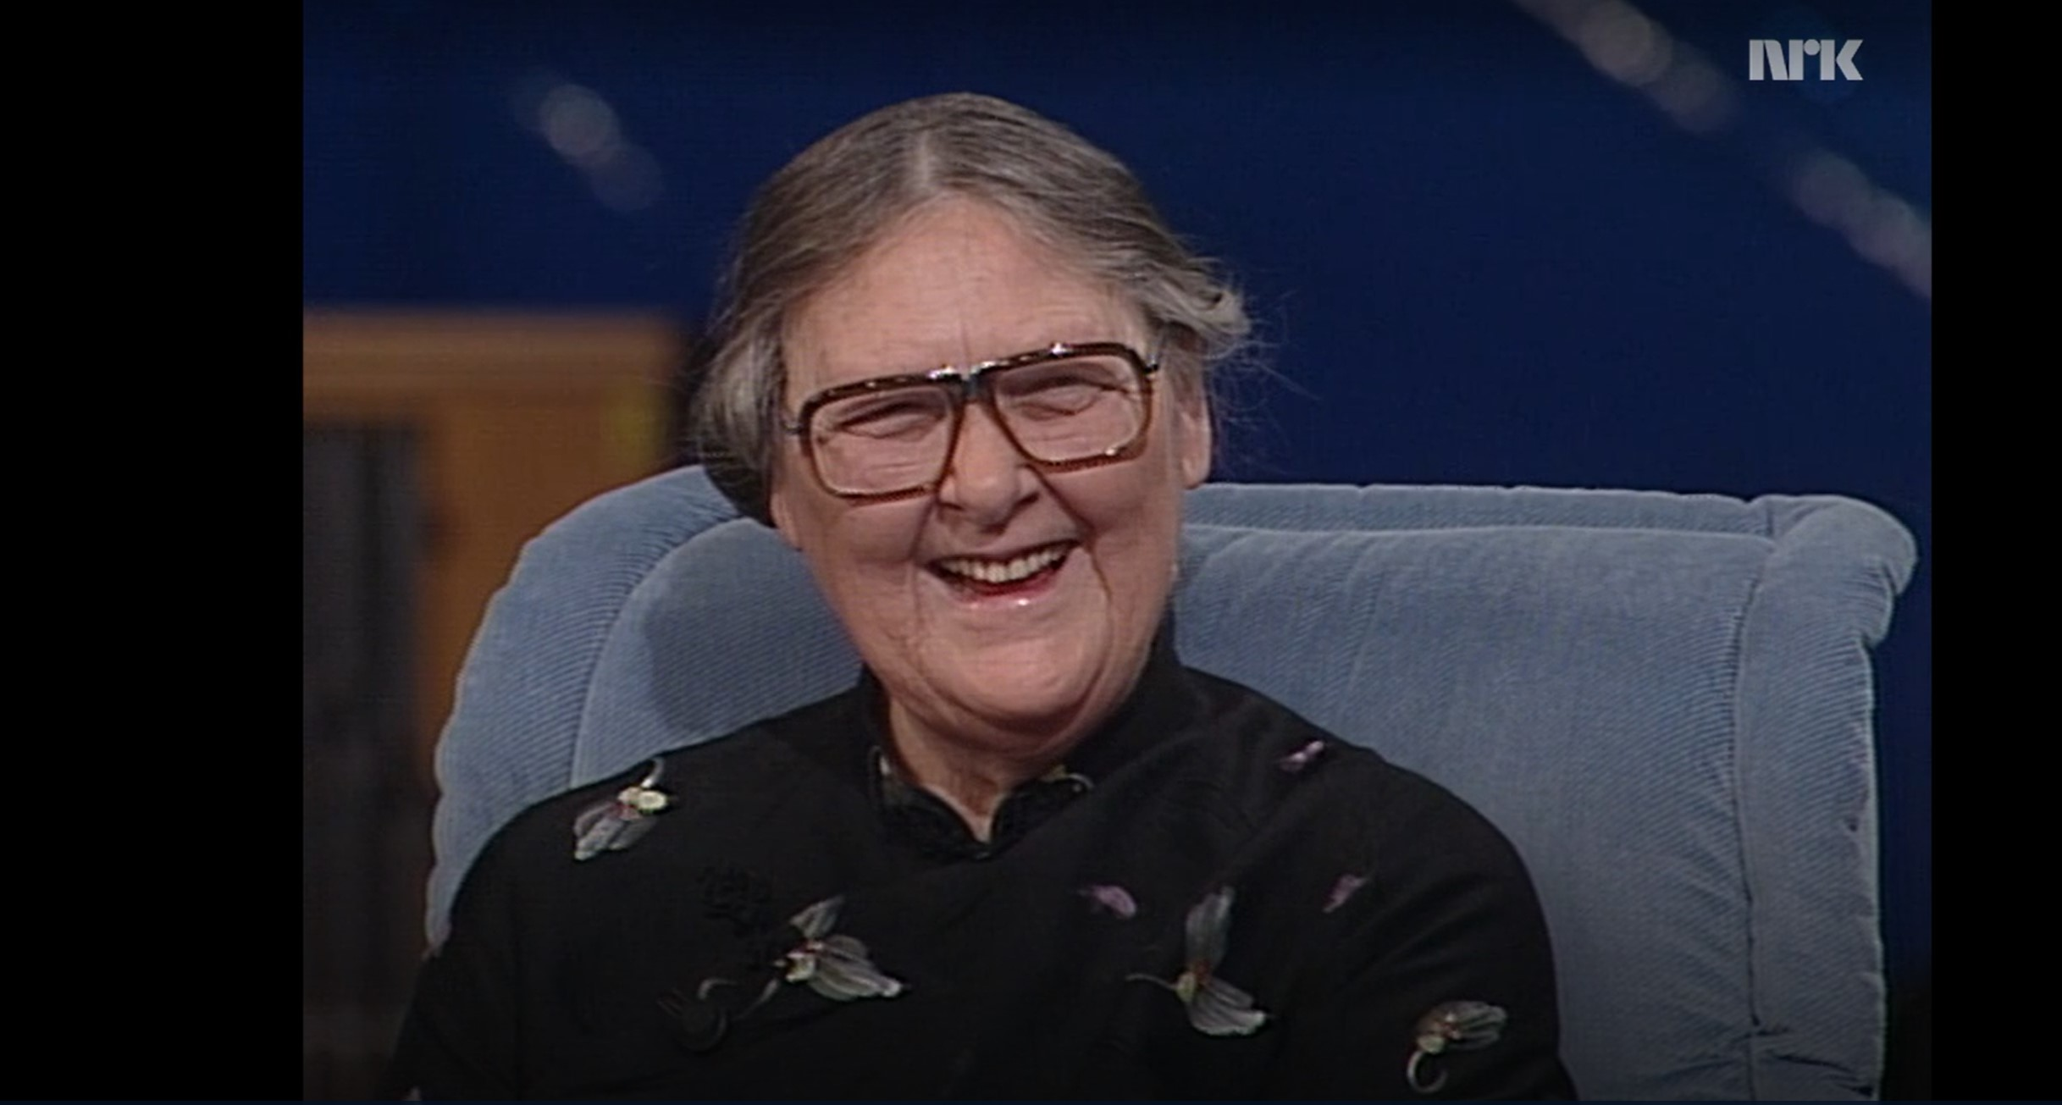
«DETTE ER DITT LIV, NRK 1992»

Slide 35
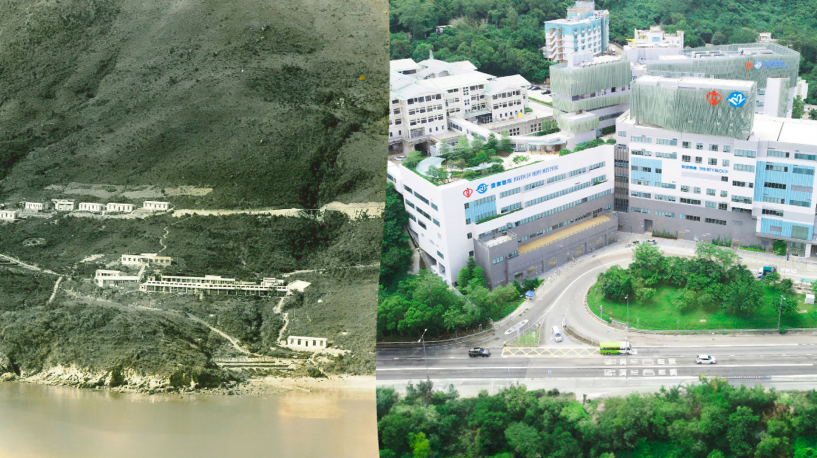
HAVEN OF HOPE HOSPITAL, HONG KONG
1950
2022

Slide 36
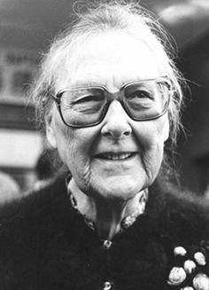
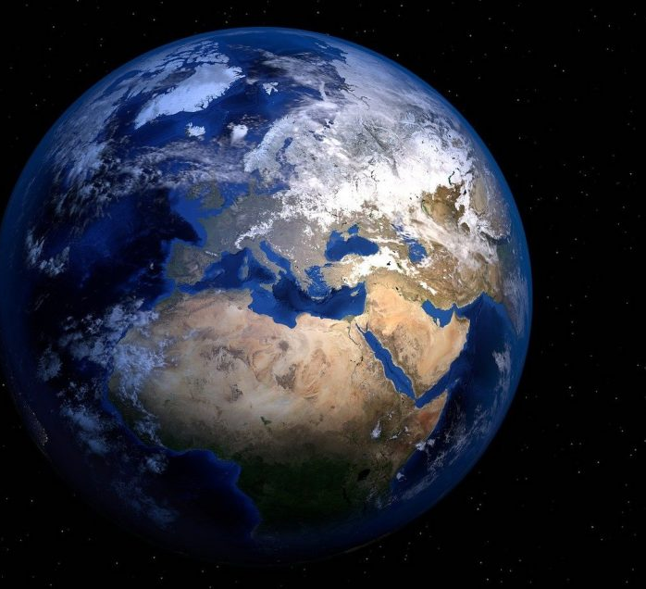

Slide 37
Snakk med læringspartner -Hvordan kan vi gjøre verden til et bedre sted for alle?

Slide 38

OLAV DEN HELLIGE
ANNIE SKAU BERNTSEN
CATHINKA GULDBERG
HANS NIELSEN HAUGE

Slide 39
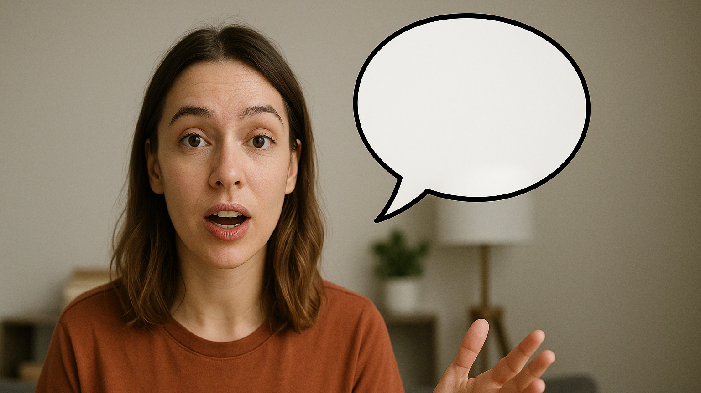

Slide 40
HVA VIL DERE KJEMPE FOR?
Alle mennesker er født frie!
Ytringsfrihet for alle!
Like rettigheter for alle!
Nei til mobbing!
Bevar klimaet – bevar fremtiden!
Utrydd fattigdom!
Forskjeller er bra!
Skole for alle!
Frihet til å elske den en vil!

